Slide 1




EHA 2025 Highlights
Doc Dr Mehmet BAKIRTAŞ
Tekirdağ İ.Fehmi Cumalıoğlu Şehir Hastanesi

Slide 2
EHA 2025 –Biyomarkır Trendleri
 | Lösemi | lenfoma | Myeloma | MDS | Myeloproliferatif | Myelofibrozis
BCL 2 | 45 | 54 | 6 | 5 | 0 | 0
KMT 2A | 90 | 7 | 0 | 7 | 0 | 0
CD 4 | 41 | 33 | 6 | 9 | 1 | 1
ASXL1 | 84 | 4 | 2 | 36 | 6 | 20
DNMT3A | 90 | 12 | 6 | 23 | 4 | 9
ABL 1 | 112 | 6 | 2 | 6 | 8 | 2
JAK 2 | 51 | 3 | 2 | 12 | 13 | 58
CD 8 | 60 | 43 | 17 | 15 | 2 | 8
CD 34 | 80 | 18 | 16 | 34 | 8 | 11
Tp 53 | 204 | 65 | 25 | 48 | 5 | 9

Slide 3
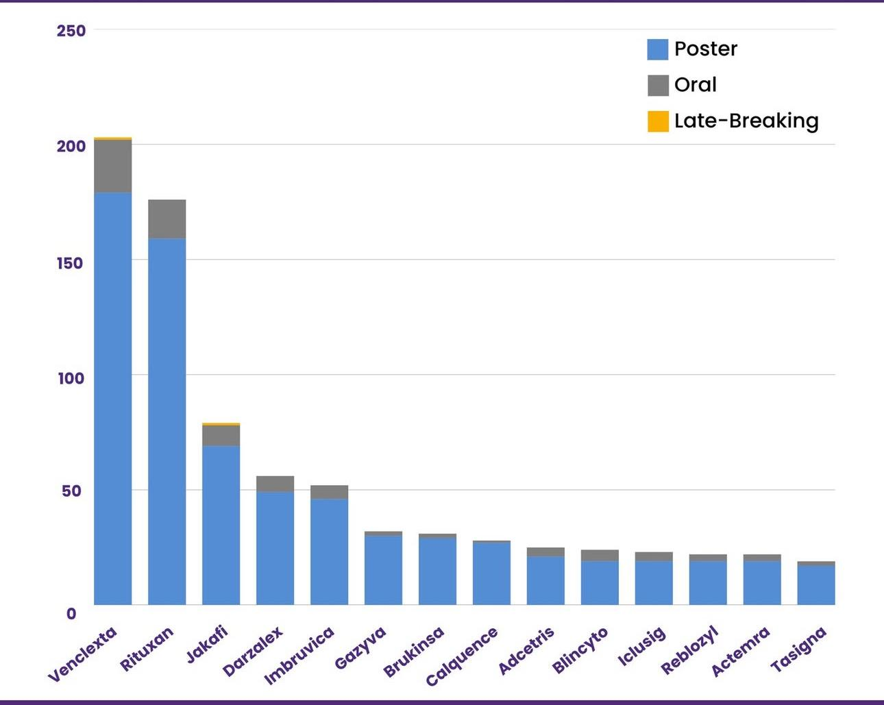
Top Ürünler

Slide 4
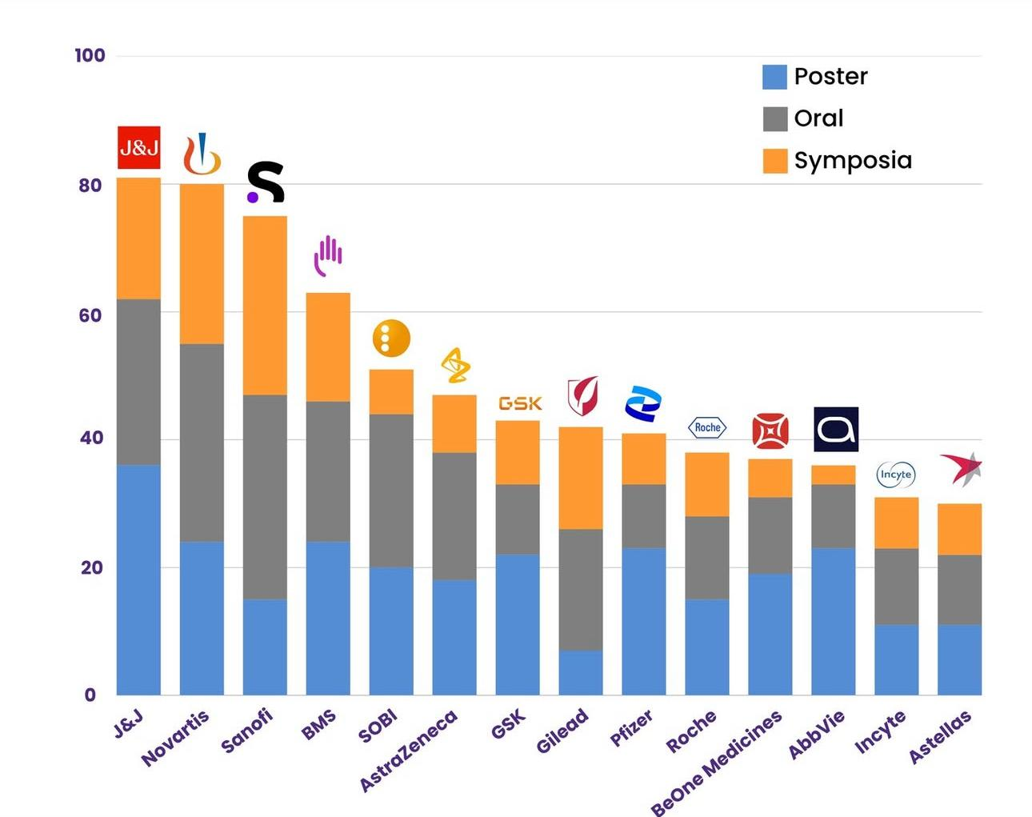
Top Companies

Slide 5
ALL

Slide 6
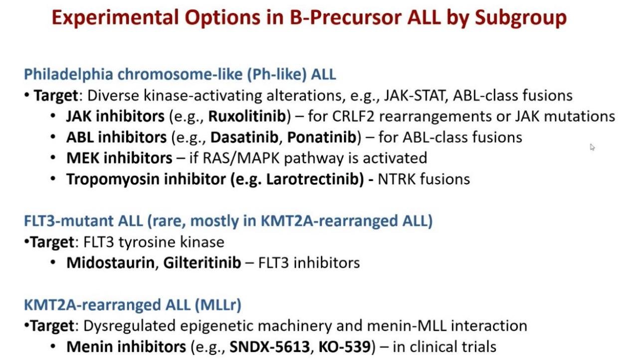
ALL Yeni Hedefler

Slide 7
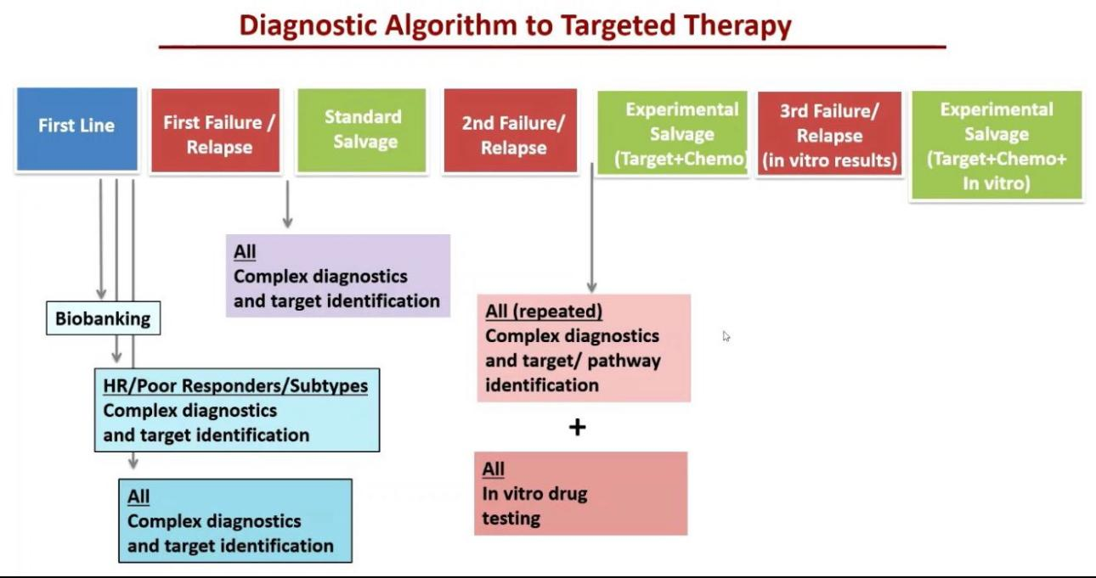

Slide 8
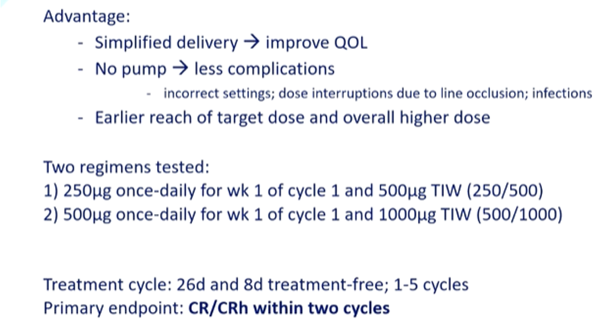
S.C Blinatumumab P1/1b
Siklus 1: 250 mcg haftada bir
Diğer sikluslar: 500 mcg haftada 3
Her siklus 4 hafta –sonrasında 1 hafta ara
Hastalar 2-5 siklus arası almışlar.

Slide 9
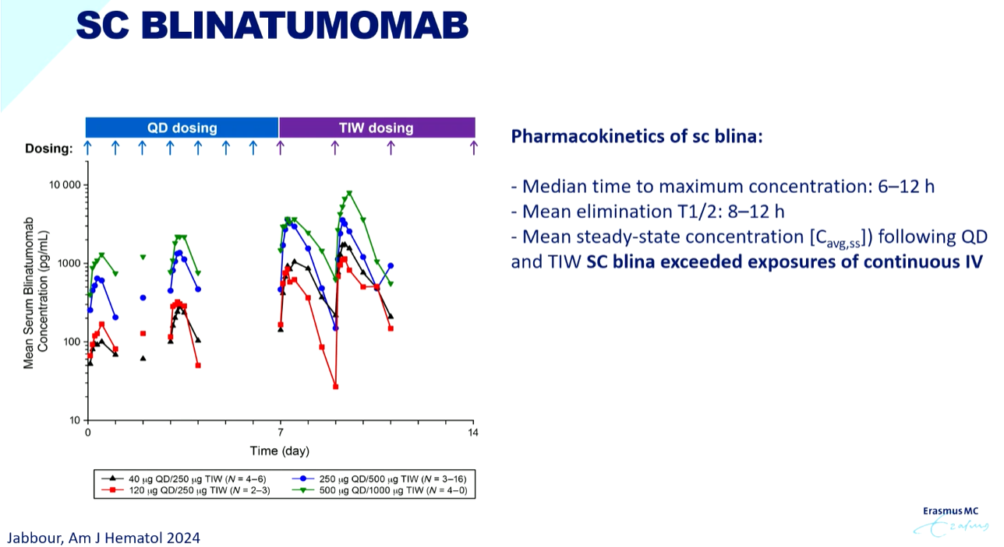

Slide 10
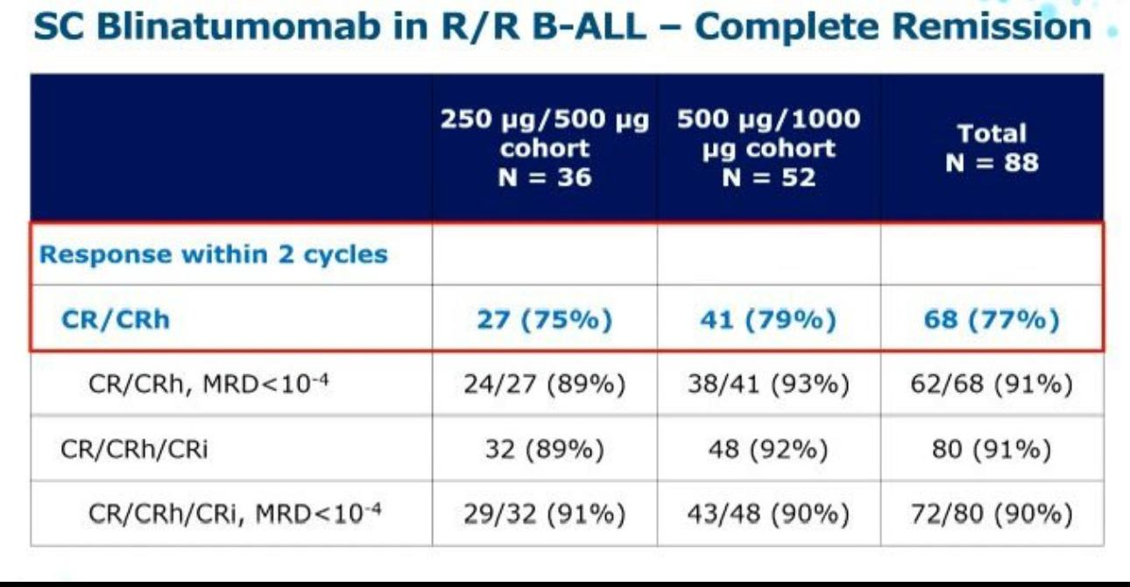
S.C Blinatumumab P1/1b
2 doz seviyesinde verildiğinde, 250 ug/500 ug daha iyi tolere edildi ve RP2D için seçildi.
IV formuna göre subcutanda yanıtlar daha iyi.
Daha önce IV blina alanlarda da yanıtlar görüldü.

Slide 11
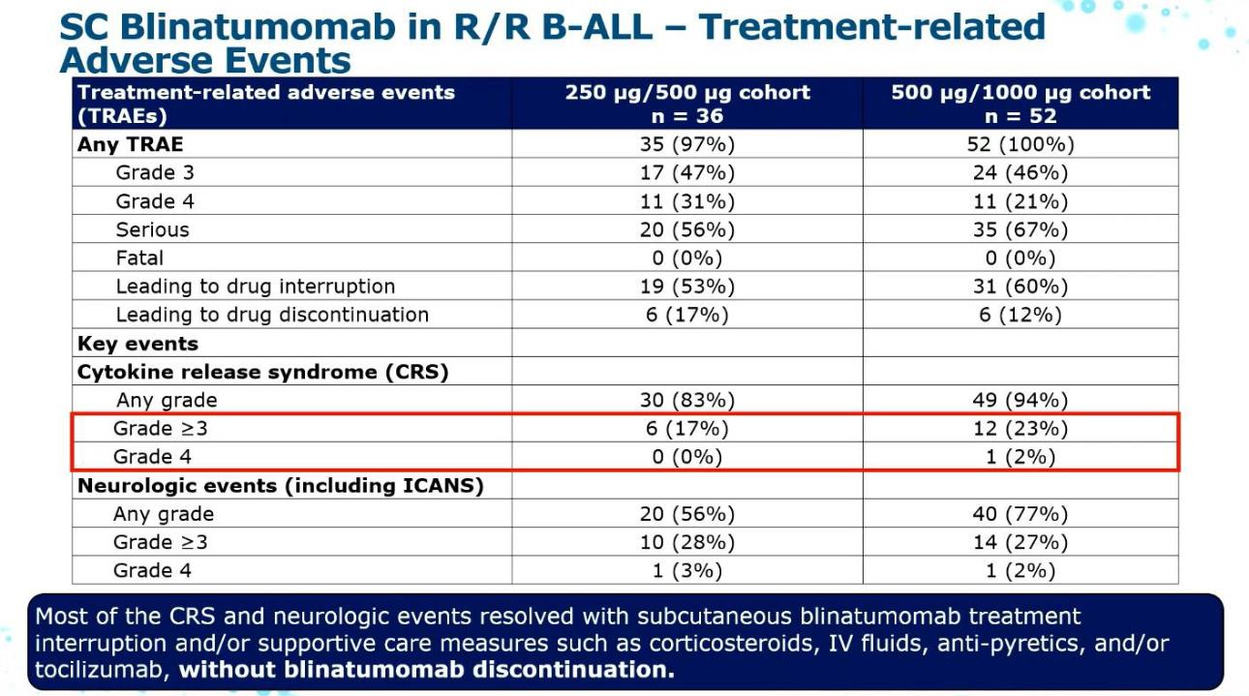
S.C Blinatumumab P1/1b

Slide 12
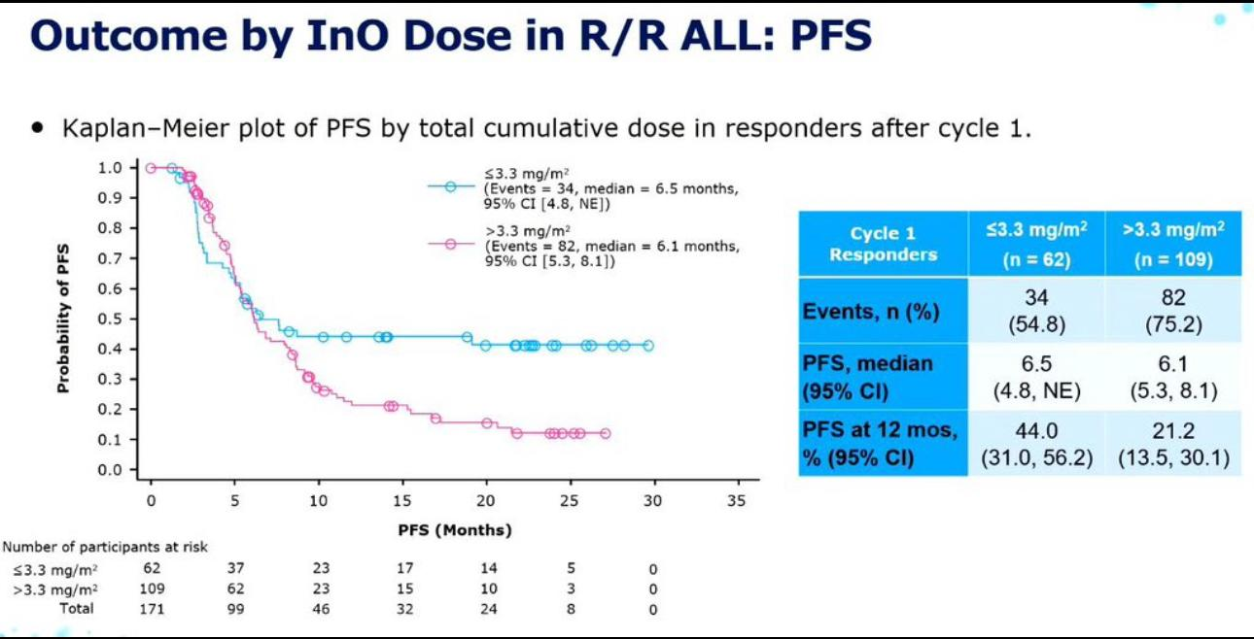
Inotuzumab Ozogamisin < 3,3 mg/ m2 vs > 3,3 mg/ m2
Düşük dozda daha az myelosupresyon nedeniyle tolerans daha iyiydi.
SOS insidansı her iki grupta karşılaştırılabilir.
Düşük dozda sağ kalım daha iyi iken, düşük dozda HCT alan hasta sayısı daha fazlaydı.

Slide 13
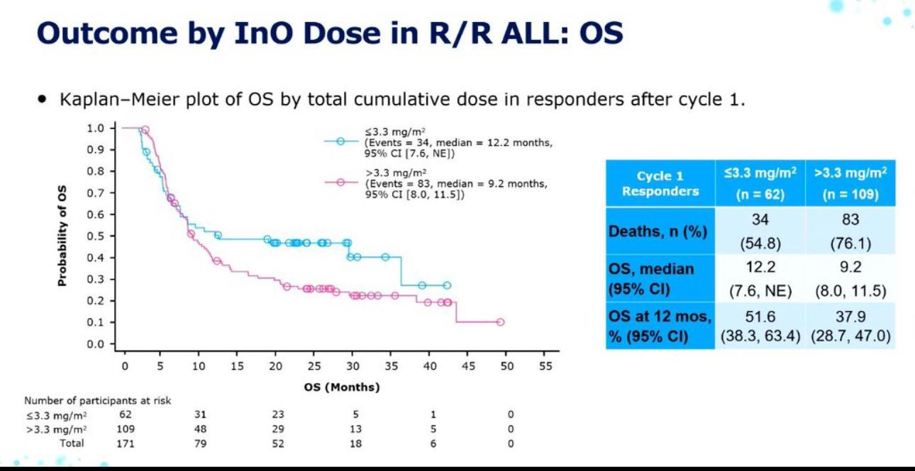
Inotuzumab Ozogamisin < 3,3 mg/ m2 vs > 3,3 mg/ m2

Slide 14
ALL de Tirozin Kinaz İnhibitörleri-Olverembatinib
Üçüncü nesil tirozin kinaz inhibitörü (TKI) Olverembatinib, Philadelphia kromozomu pozitif (Ph+) akut lenfoblastik lösemi (ALL) tedavisinde geniş bir terapötik potansiyel gösterdi.
Olverembatinib yüksek tam remisyon (CR) ve tam moleküler yanıt (CMR) oranlarının yanı sıra yeni teşhis konmuş ve nükseden/dirençli Ph+ ALL'nin birinci basamak tedavisinde ve bazı hematolojik malignitelerin (örneğin, FGFR1 yeniden düzenlenmesine sahip miyeloid/lenfoid neoplazm) belirli alt tiplerinde olumlu tolere edilebilirlik gösterdi.
Olverembatinib + blinatumomab çalışmasında, tüm hastalar bir kürden sonra tam remisyona ulaştı.
18 aylık OS %100 ve
18 aylık PFS %91,6 idi.
Olverembatinib + VP rejimi çalışmasında;
ORR: %100
iki yıllık OS %96,3 ve
iki yıllık PFS oranı %96 idi.
Araştırma amaçlı EED inhibitörü APG-5918'in klinik öncesi bir çalışması, APG-5918'in T hücreli lenfomada güçlü anti-tümör aktivitesini gösterdi ve ajanın daha fazla klinik gelişimini destekledi

Slide 15
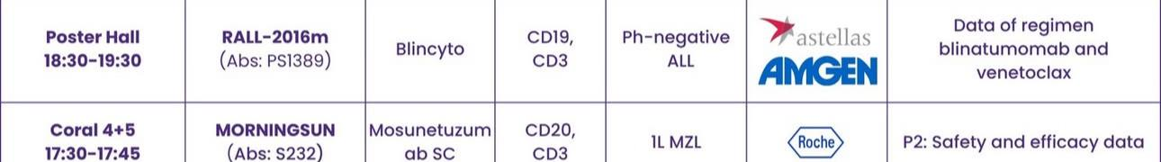
ALL Bispesifik

Slide 16
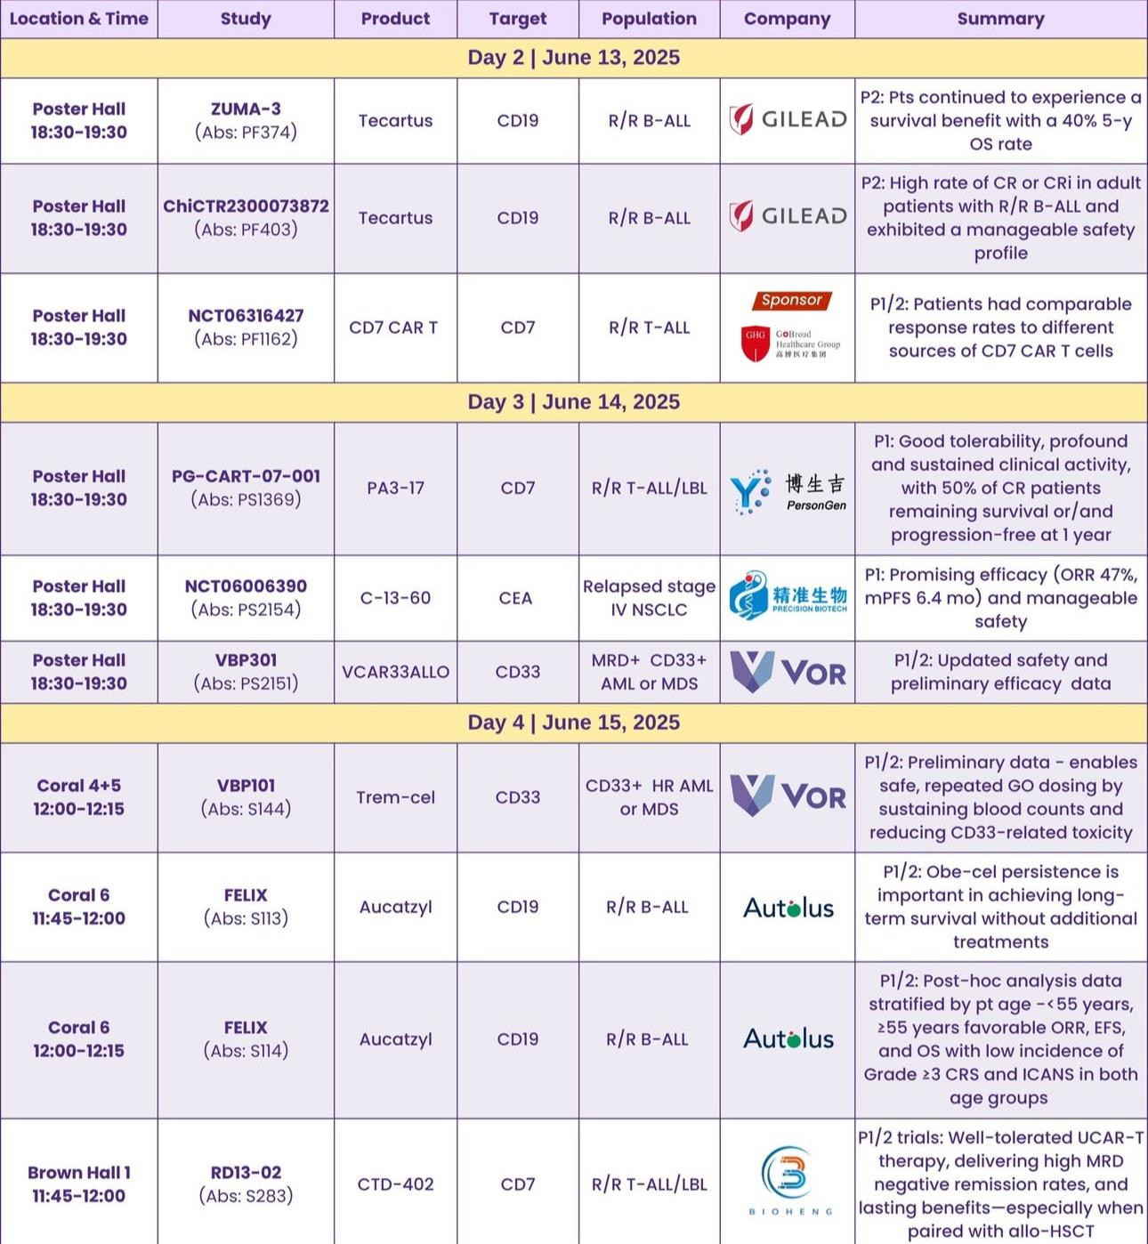
ALL de Car T Çalışmaları

Slide 17
AML

Slide 18
AML, çeşitli gen mutasyonlarıyla ilişkili olan heterojen hematolojik malignitedir
FLT3 mutasyonları AML’de en yaygın görülen mutasyonlardır
AML, akut miyeloid lösemi; FLT3, FMS benzeri tirozin kinaz 3; ITD, internal tandem duplikasyonu; TKD, tirozin kinaz bölgesi.
1.Patel JP, Gönen M, Figueroa MR, et al. N Engl J Med 2012;366:1079–1089.

Slide 19
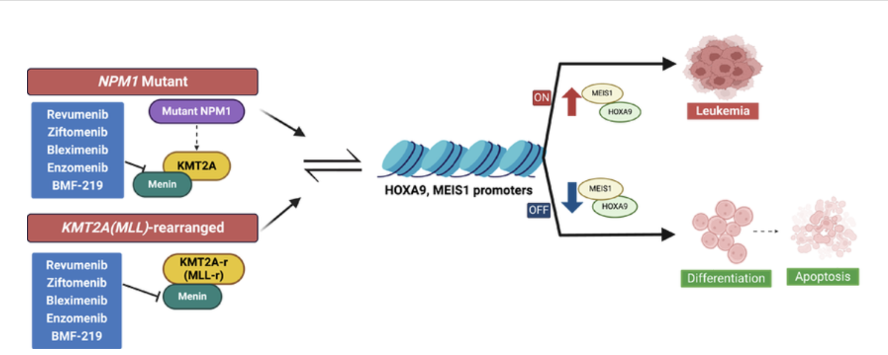
Menin İnhibisyonu Mekanizma
Notes:
NPM1 mutasyonları ve KMT2A yeniden düzenlemeleri ile karakterize edilen AML'de menin inhibitörlerinin etki mekanizması. Menin inhibitörleri (revumenib, ziftomenib, bleximenib, enzomenib ve BMF-219) NPM1 mutantı ve KMT2A (MLL) yeniden düzenlenmiş AML'de menin-KMT2A etkileşimlerini bozarak HOXA9 ve MEIS1'i aşağı düzenler ve hücre farklılaşmasına ve apoptoza yol açar. AML akut miyeloid lösemiyi gösterir

Slide 20
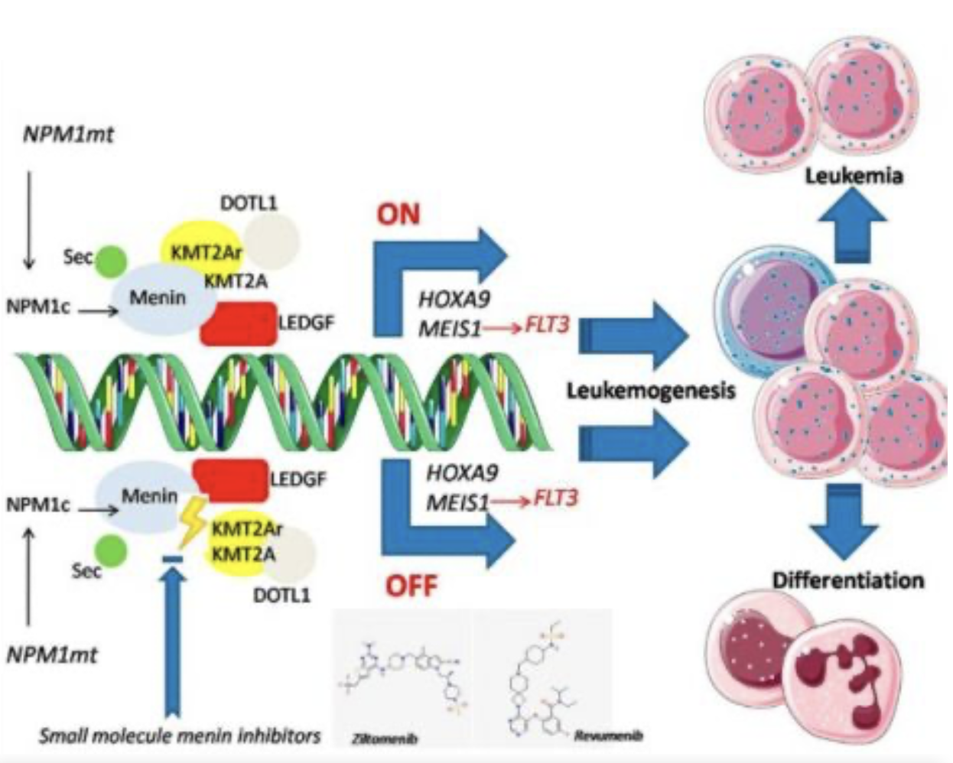
Menin İnhibisyonu Mekanizma

Slide 21
Menin İnhibitörleri – EHA 2025
 | KOMET-007 (P1a/b) | KOMET -001 (P1/2) | Augment -101 | Augment -101 | Augment -101 | Beat AML (P1/2)
Menin İnhibitör | Ziftomenib | Ziftomenib | Revumenib | Revumenib | Revumenib | Revumenib
EHA 2025 | Abs:s136 | Abs:PF473 | Abs : PS 1467 | Abs: PS 1501 | Abs: 1473 | Abs: S138
Rejim | Zifto+ KT | Zifto (mono: 600 mg) | Revu | Revu | Revu | Revu + Aza+ Ven
Popülasyon | 1L NPM1m veya KMT 2A r AML | R/R NPM1 –m AML | R/R NPM1 –m AML | R/R NUP 98r –m AL | R/R KMT2A r AL | Yeni Tanı AML (Yaşlı Hastalar)
Yanıt | CRc:% 94-NPM1 CRc:%83 KMT2a | ORR: % 35 CR/CRh: % 23 MRD Neg: % 67 | ORR: % 48 CR/CRh: % 26 MRD Neg: % 63 | Morfolojik remisyon: % 60 | CRc oranı: %42 CR+CRh oranı: %23 ORR: % 64 | ORR: %88 CR: % 81 Çoğunluğu sadece bir siklusla CR: % 65(NPM1) CR:%78 (KMT2A)
mPFS | - | - | - | - | - | -
mOS | Olgunlaşmaış | - | - | - | - | 15,5 ay (KMT2A) 18 ay (NPM1)
mDoR | Olgunlamamış | Yanıtların medyan süresi Cr+ Crh: 3,7 ay CRc: 4,6 ay, kısıtlı mDOR 4,3 ay | CR+CRh'nin medyan süresi(%4,7) | - | CR+CRh'nin medyan süresi 13 ay | -
AEs | Grade 3 ve üzeri: % 33 | Grade 3 ve üzeri: % 40 | Grade 3 ve üzeri: % 59 | Grade 3 ve üzeri: % 24 | Grade 3 ve üzeri: % 91 | MTD yok, yönetilebilir DS: % 19 ve QT uzaması : % 44

Slide 22
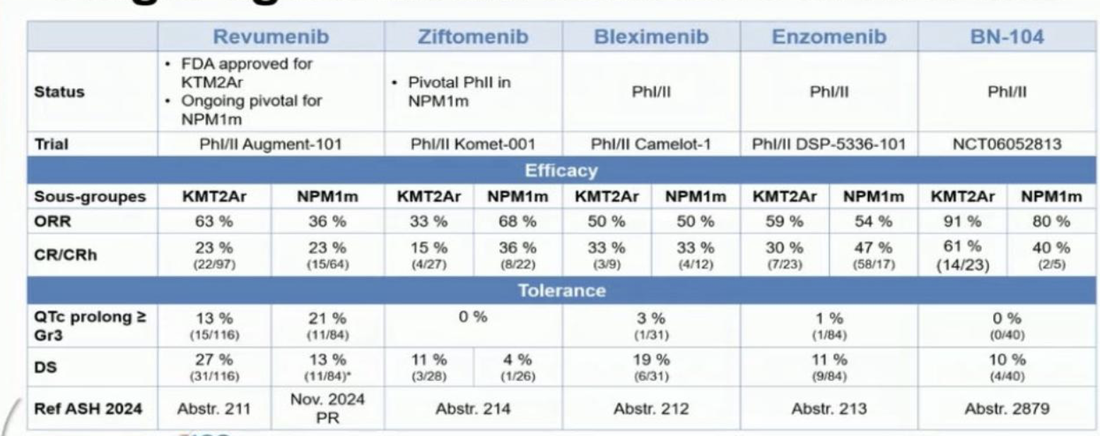
Menin İnhibitörleri –Monoterapi R/ R AML

Slide 23
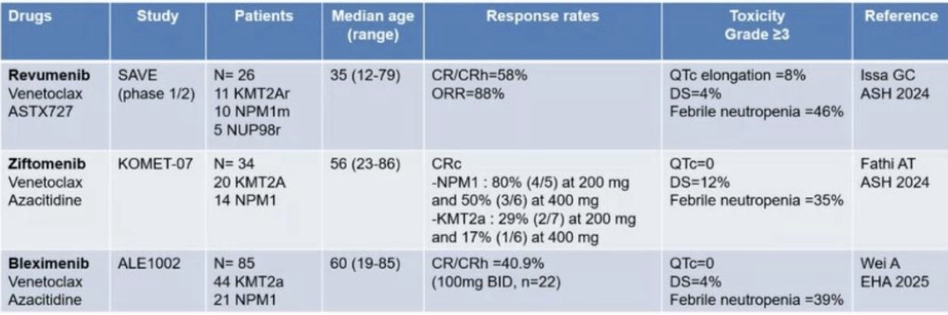
Menin İnhibitörleri – Kombi R/ R AML

Slide 24
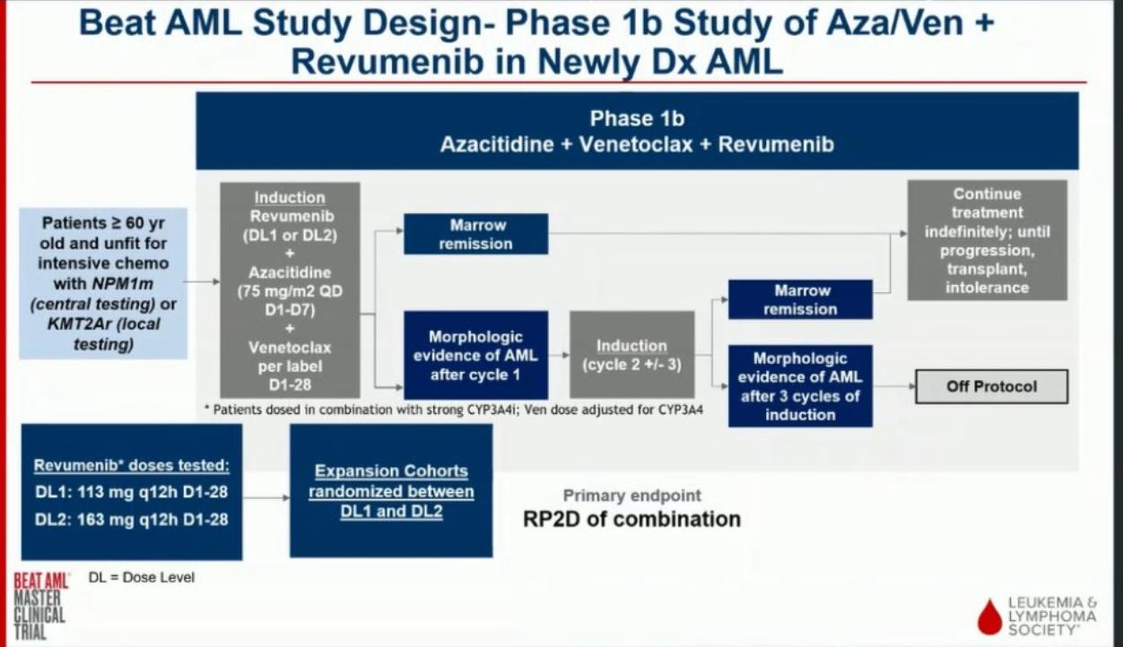
BEAT AML-Aza-Ven-Revu

Slide 25
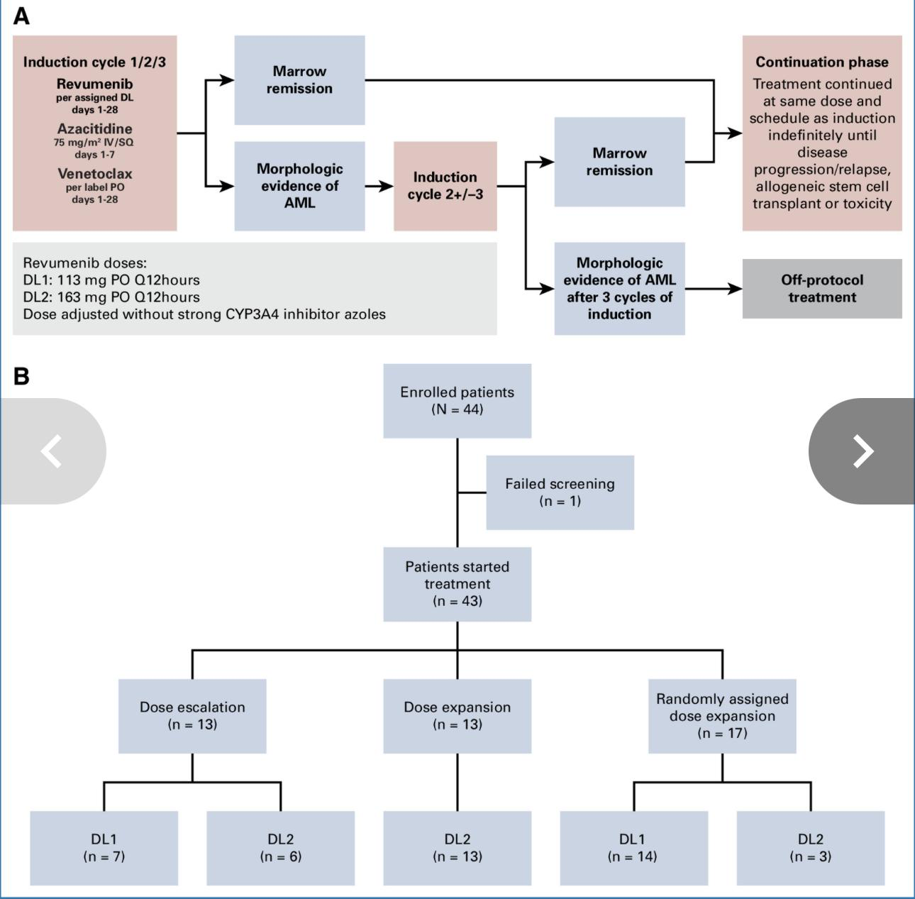
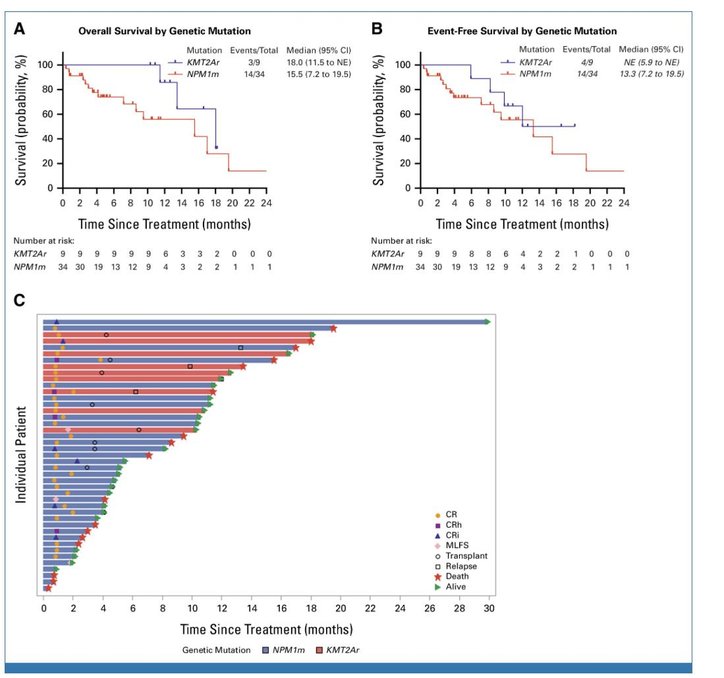
BEAT AML-Aza-Ven-Revu
ORR: %88
CR: % 81
Çoğunluğu sadece bir siklusla
CR: % 65(NPM1)
CR:%78 (KMT2A)
OS: 15,5 ay (KMT2A)
OS: 18 ay (NPM1)
Ven 28 gün
Revumenib sürekli verilmiş.
DS: % 19 ve
QT uzaması : % 44

Slide 26
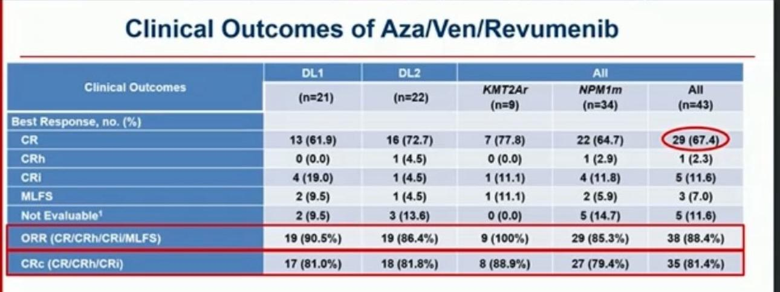
BEAT AML-Aza-Ven-Revu

Slide 27
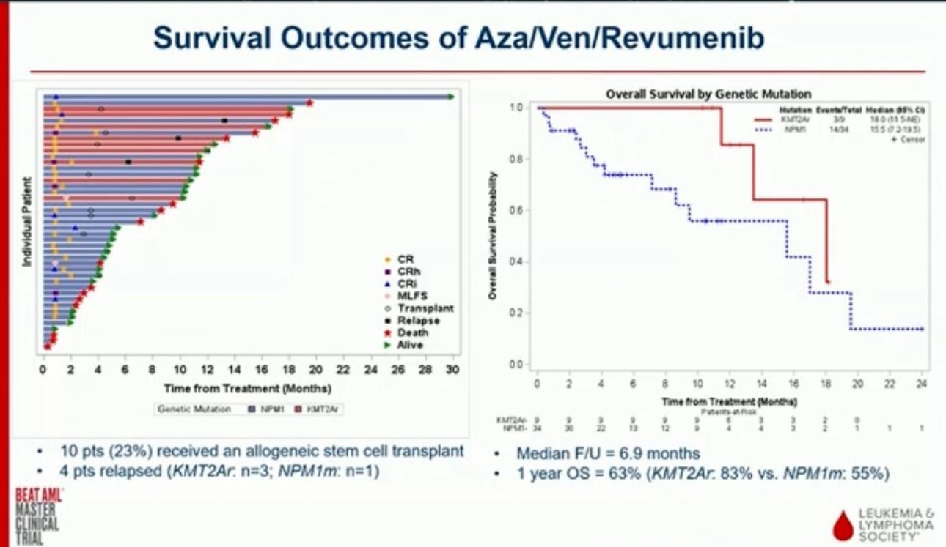
BEAT AML-Aza-Ven-Revu

Slide 28
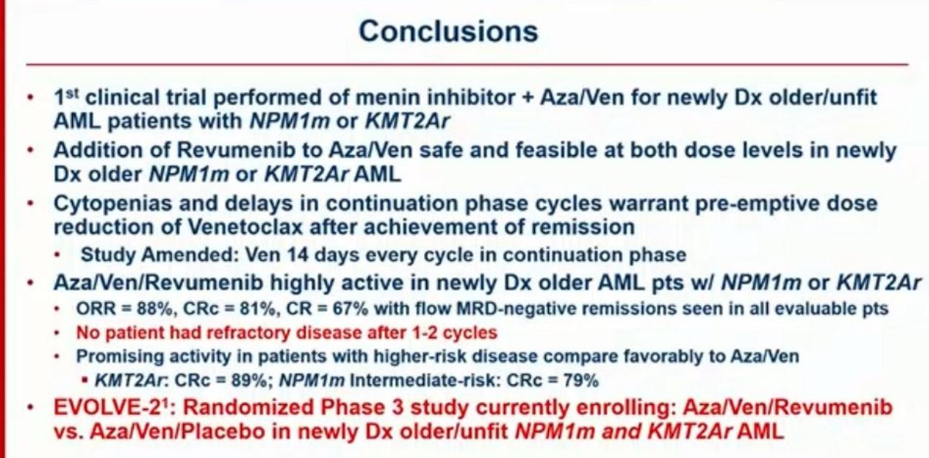
BEAT AML-Aza-Ven-Revu

Slide 29
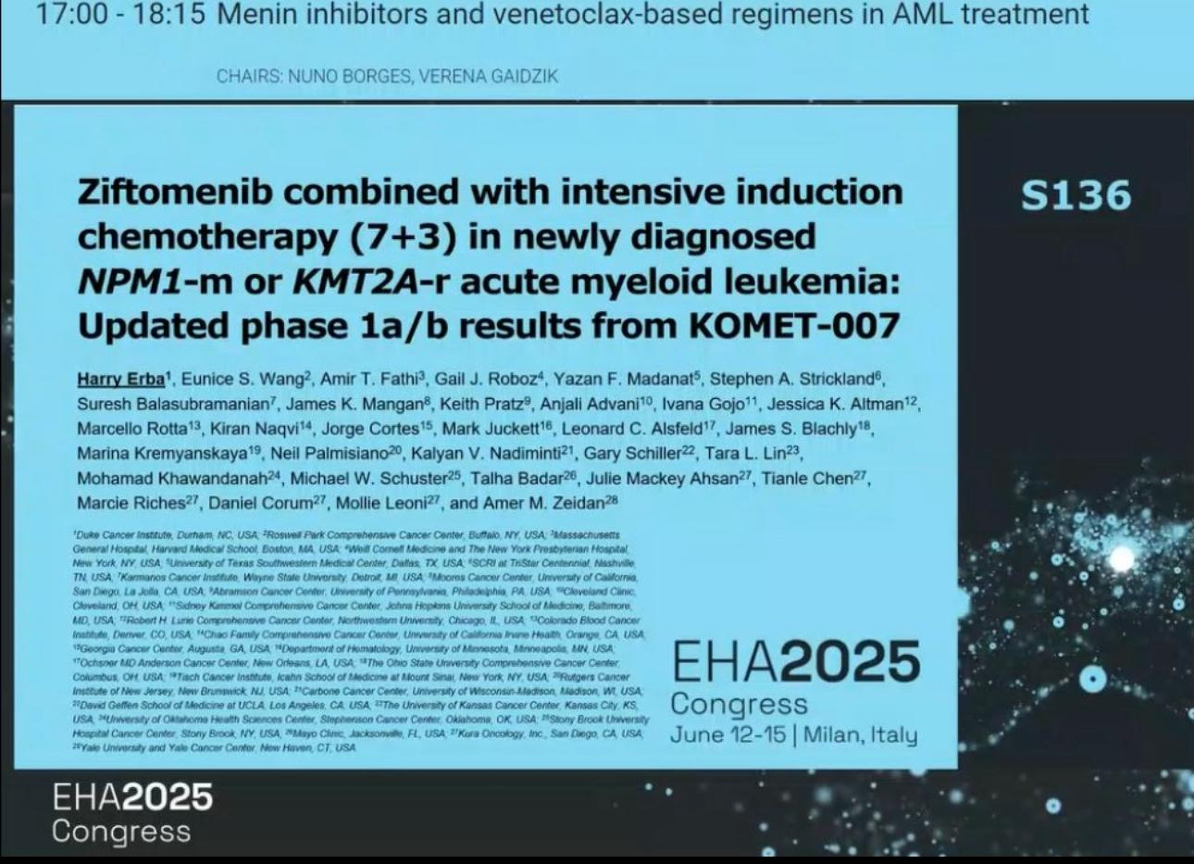
KOMET 007- 7+3 / Ziftomenib

Slide 30
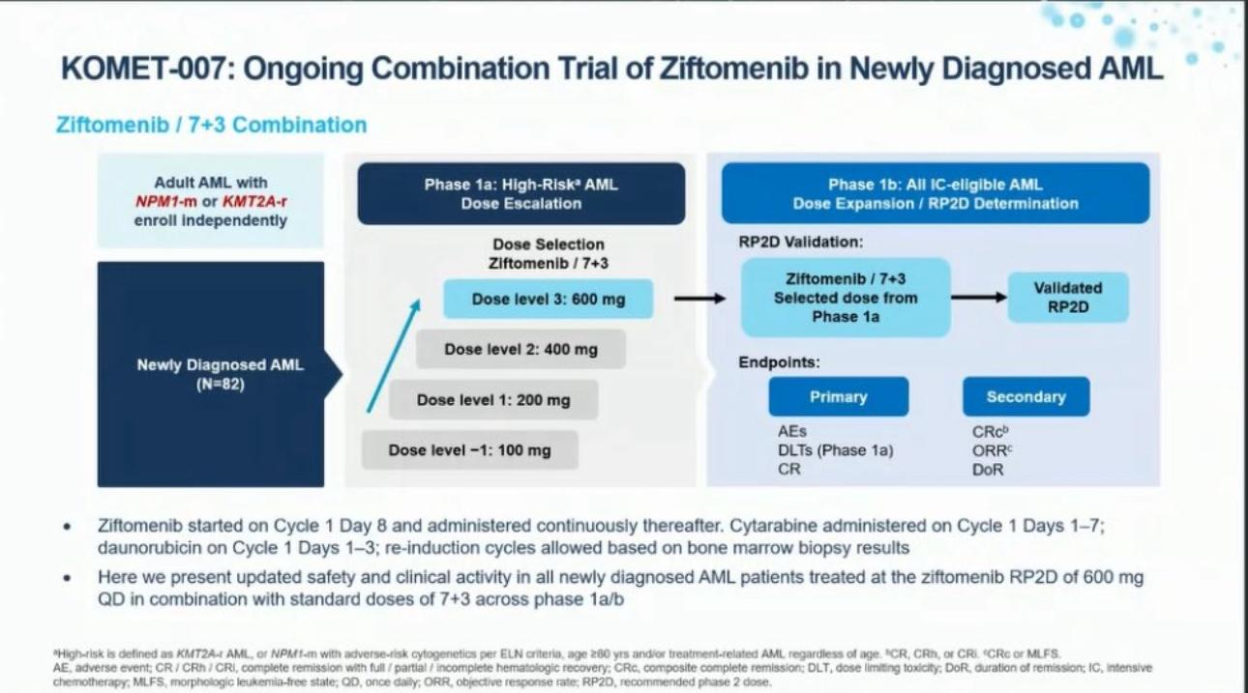
KOMET 007- 7+3 / Ziftomenib

Slide 31
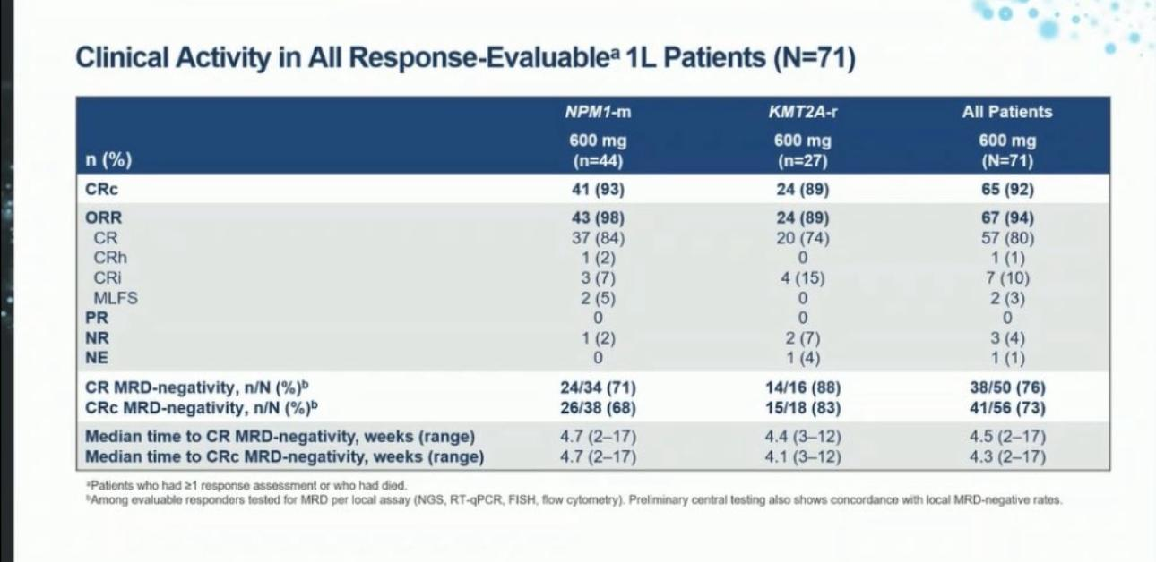
KOMET 007- 7+3 / Ziftomenib

Slide 32
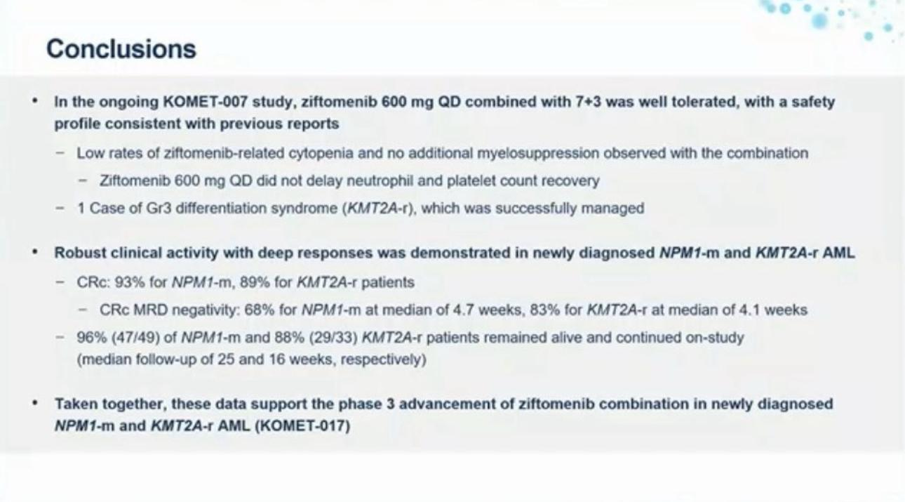
KOMET 007- 7+3 / Ziftomenib

Slide 33
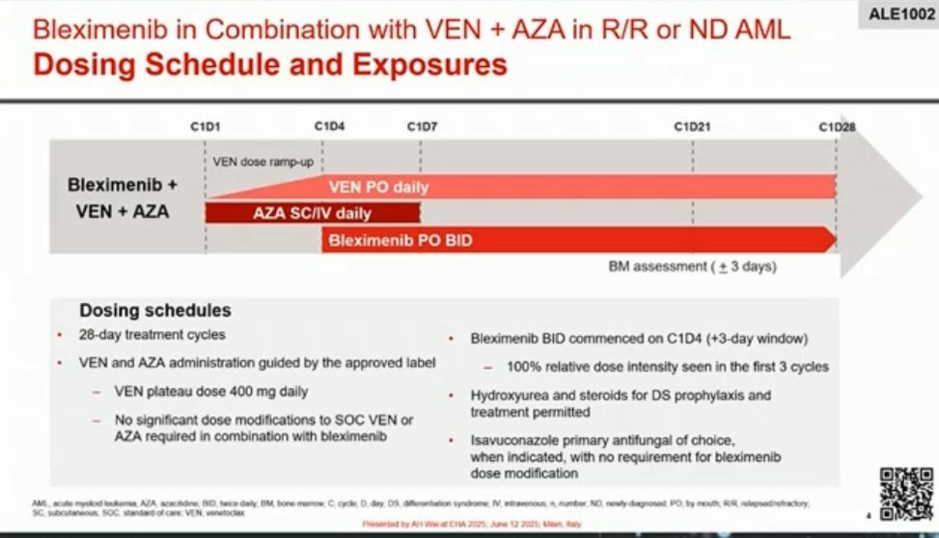
Bleximinib + Ven+ Aza

Slide 34
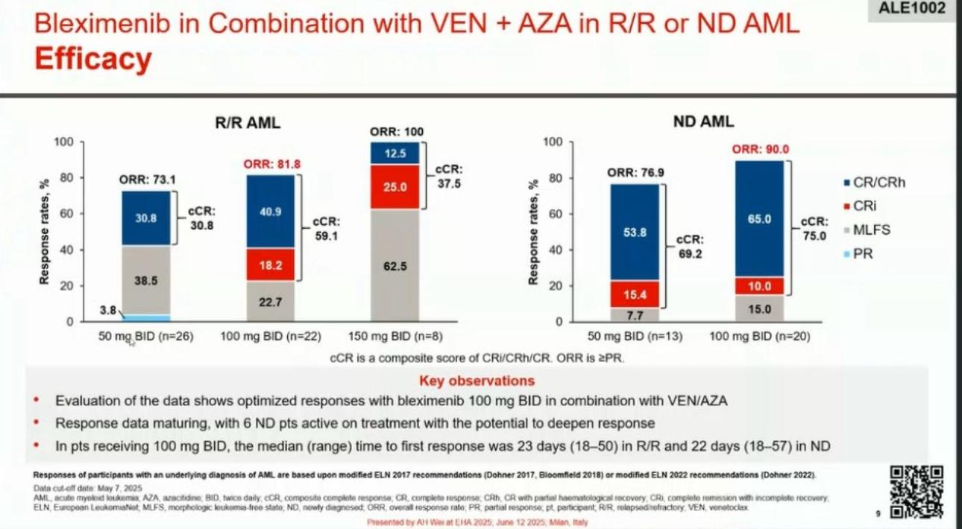
Bleximinib + Ven+ Aza

Slide 35
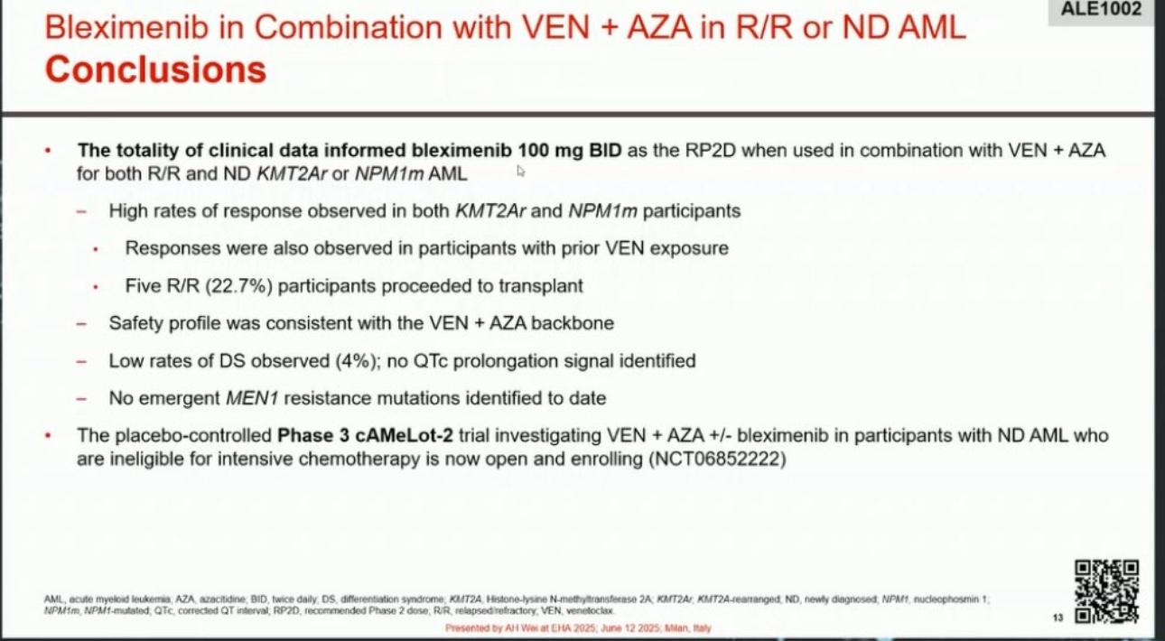
Bleximinib + Ven+ Aza

Slide 36
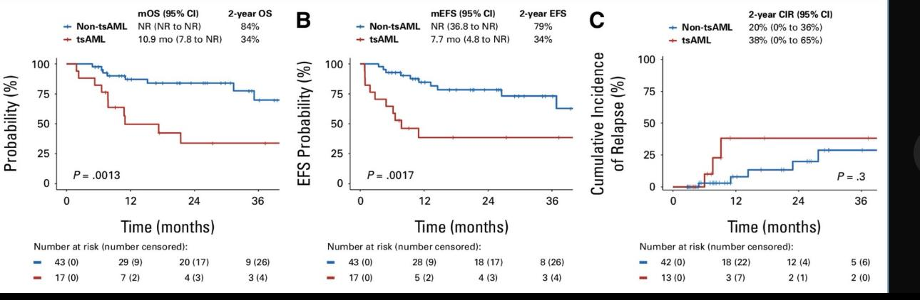
Yeni Tanı intensiv KT ye Uygun Olmayan AML
Aza/ Desitabin –Ven-IDH İnhibisyonu
İvosidenib veya enasidenib
60 hasta
CR: % 92
ORR: % 95
Sadece % 2 erken mortalite.
27,4 aylık takipte
2 yıl OS: % 69
Sekonder AML de sonuçlar kötü--% 34
Ven 14 gün
IDH inh sürekli verilmiş.

Slide 37
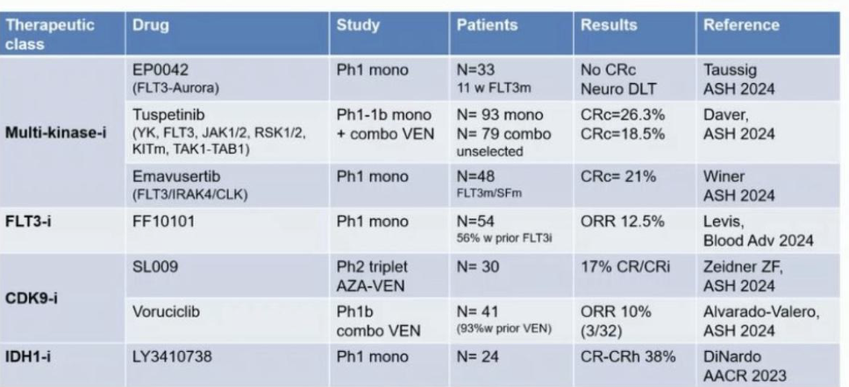
Küçük Molekül Hedefli Tedaviler

Slide 38
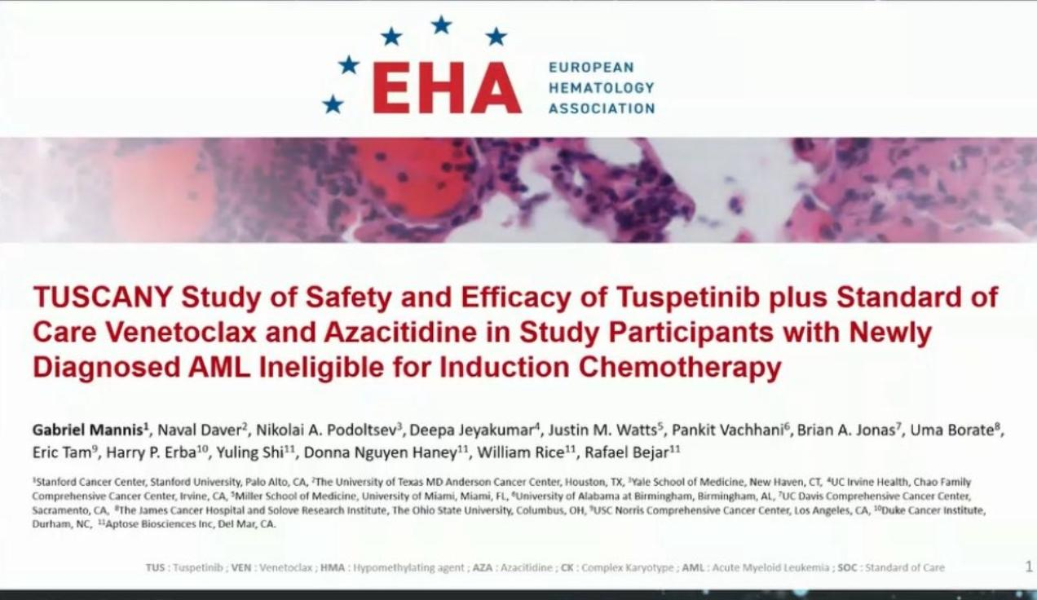
Tuspetinib+ Ven+ Aza
Yeni Oral kinaz İnhibitörü

Slide 39
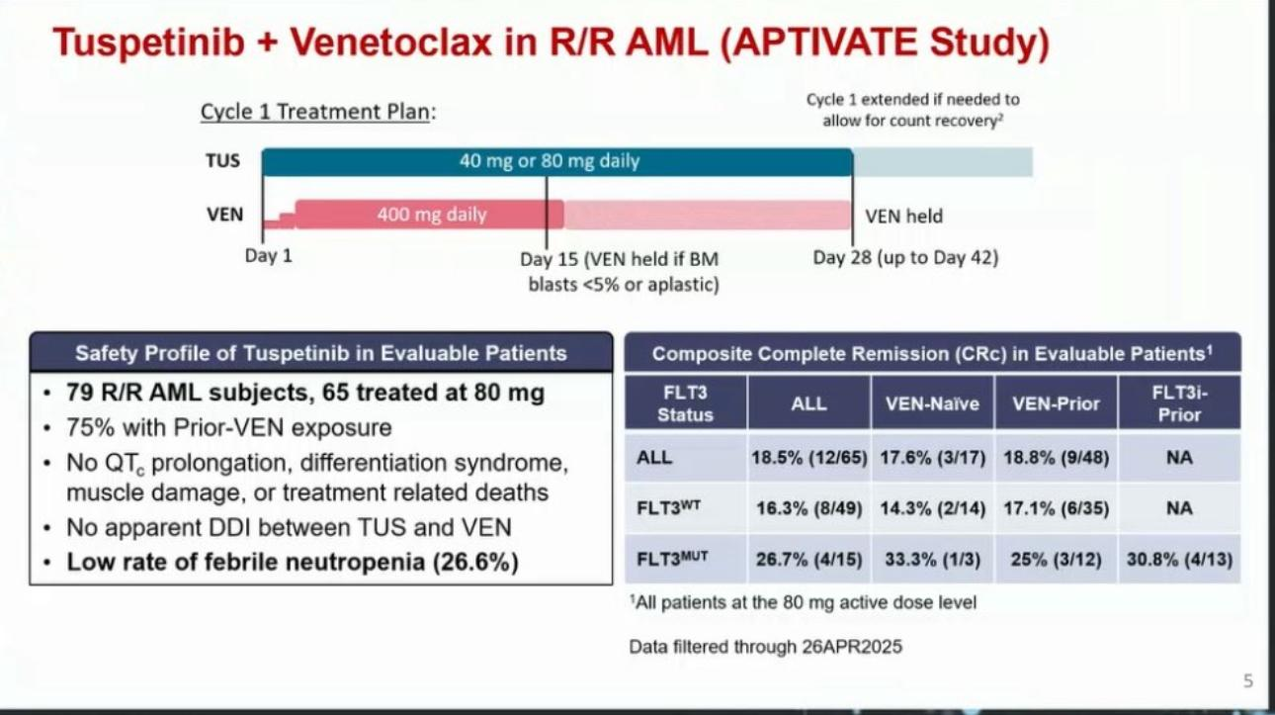
Tuspetinib+ Ven+ Aza

Slide 40
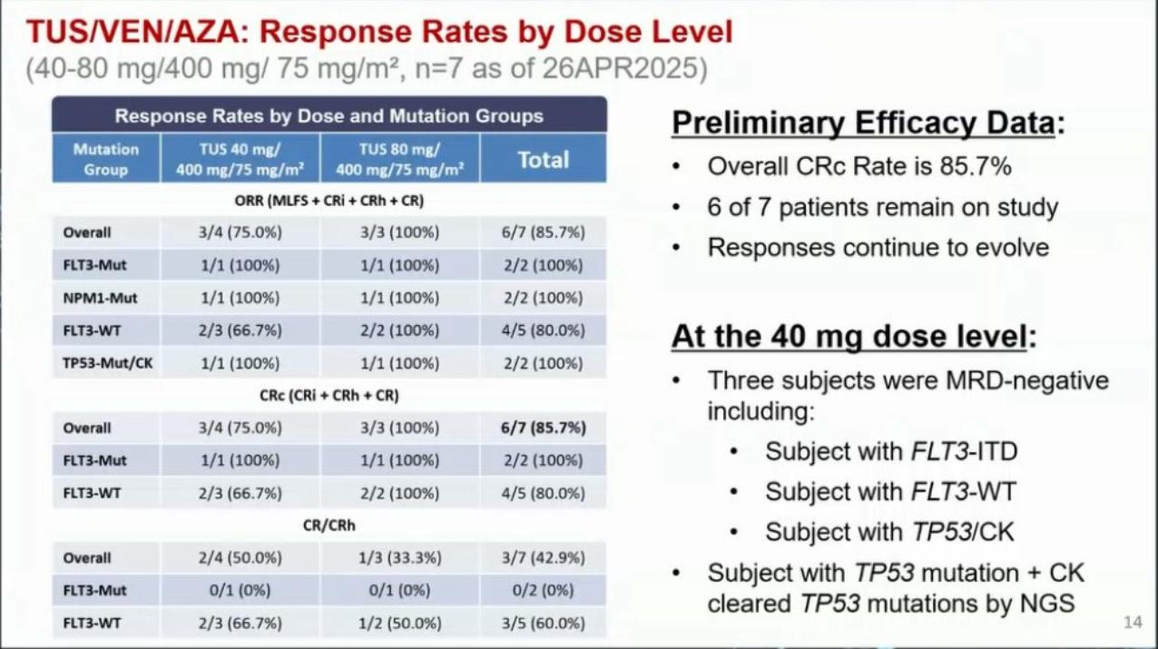
Tuspetinib+ Ven+ Aza

Slide 41
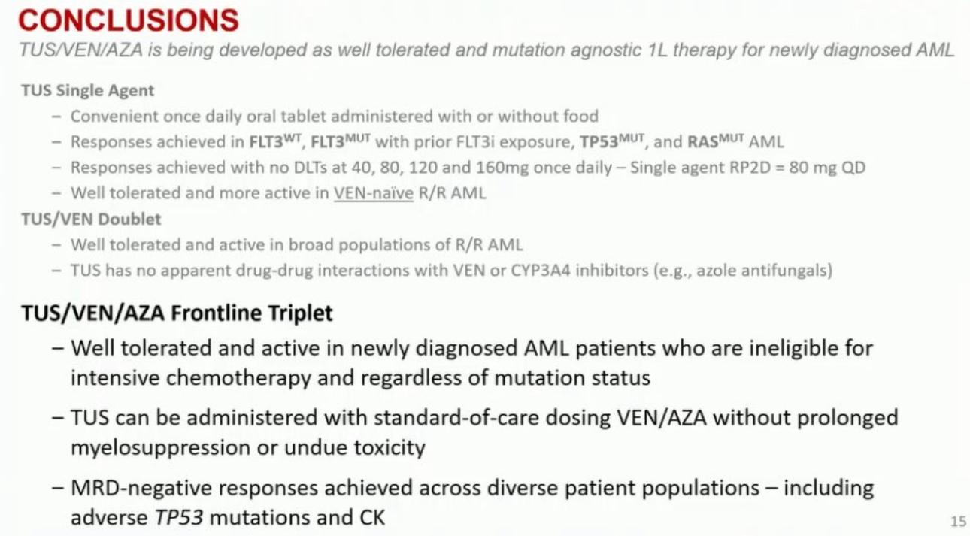
Tuspetinib+ Ven+ Aza

Slide 42
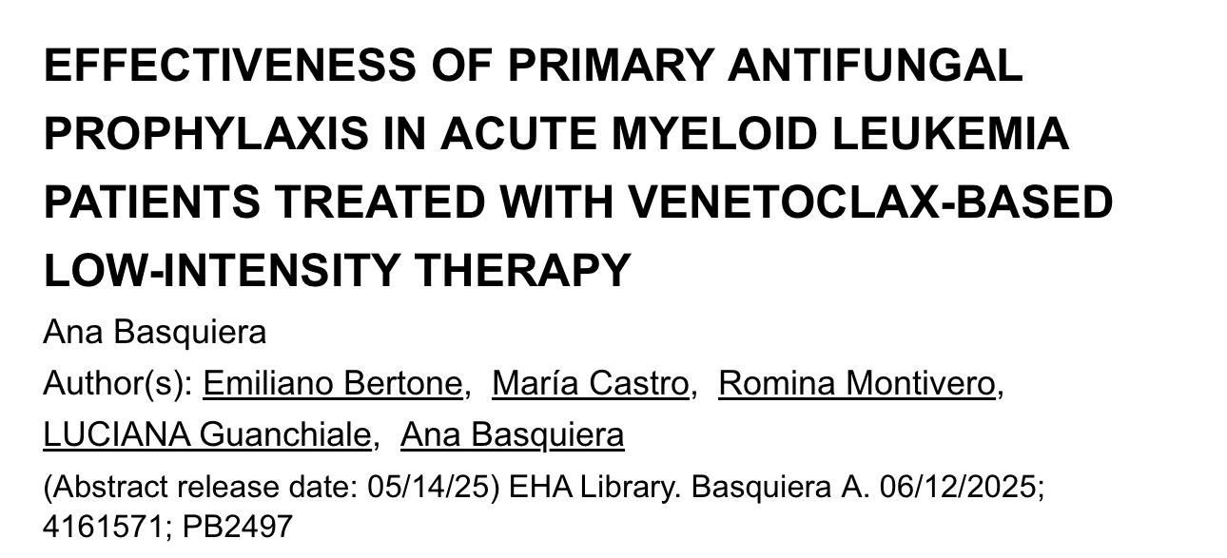
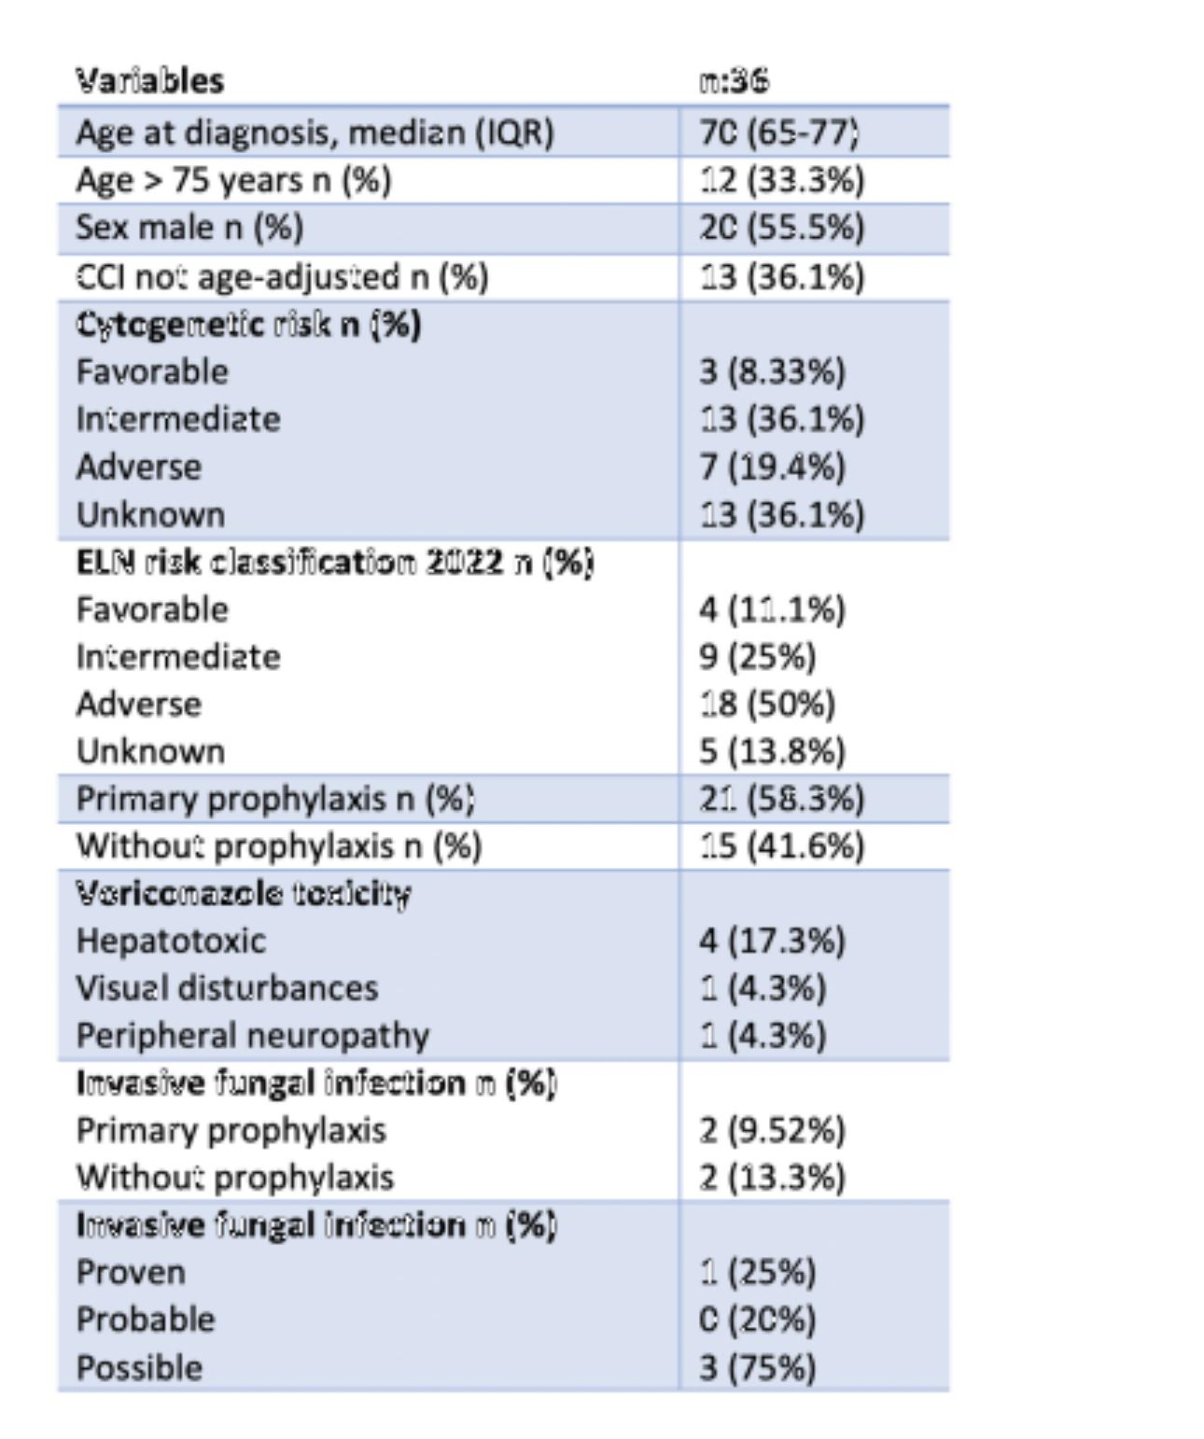
Ven + Aza da Antifungal Profilaksi ????????
Venetoklaks ve düşük yoğunluklu tedavi alan AML hastalarında antifungal profilaksinin(AFP) verilmesi ile verilmemesi arasında invaziv fungal enfeksiyonlar(İFE) açısından farklılık olmadı.
Bulgular, hangi özelliklere sahip hastaların birincil AFP'den fayda göreceğinin belirlenebilmesi için daha fazla çalışmaya ihtiyaç olduğunu göstermektedir

Slide 43
FLT 3 İnhibitörleri:
Quizartinib vs BMF-500
 | Vanflyta(Quizartinib) Tip 2 FLT 3 İnh | Vanflyta(Quizartinib) Tip 2 FLT 3 İnh | BMF 500 Kovalen FLT 3 İnh
Çalışma | QUNTUM FIRST (Abs:S140) | QUNTUM WILD (Abs:PB2580) | COVALENT -103 (Abs:PS1520)
Popülasyon | 1L FLT 3 ITD+ AML | 1L FLT 3 ITD- AML | R/ R AML with or without FLT3m ( daha önce ortalama 4 sıra tedavi alanlarda)
Güvenlik | Triple – mutasyonu olan hastalarda mOS ulaşılamadı. NPM comutasyonu olanlarda mOS ulaşılamadı. En büyük yarar, FLT 3 ITD, NPM1 mut ve DNMT3Amutasyonu pozitif olanlarda görülmüş. | Çalışma devam etmekte.2028 de bitmesi planlanmakta. | % 81 hastada klinik aktivite % 77,8 hastada BM blastlarında azalma CRi C1 sonu erken dönemde görülmüş. Genel mOS: 3, 48 ay FLT 3 Mut mOS: NR

Slide 44
AML de Car T Çalışmaları

Slide 45
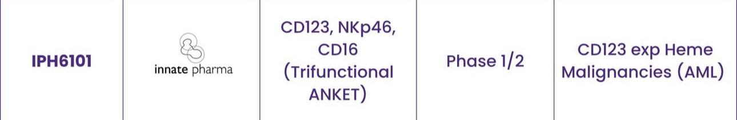
AML Trispesifik

Slide 46
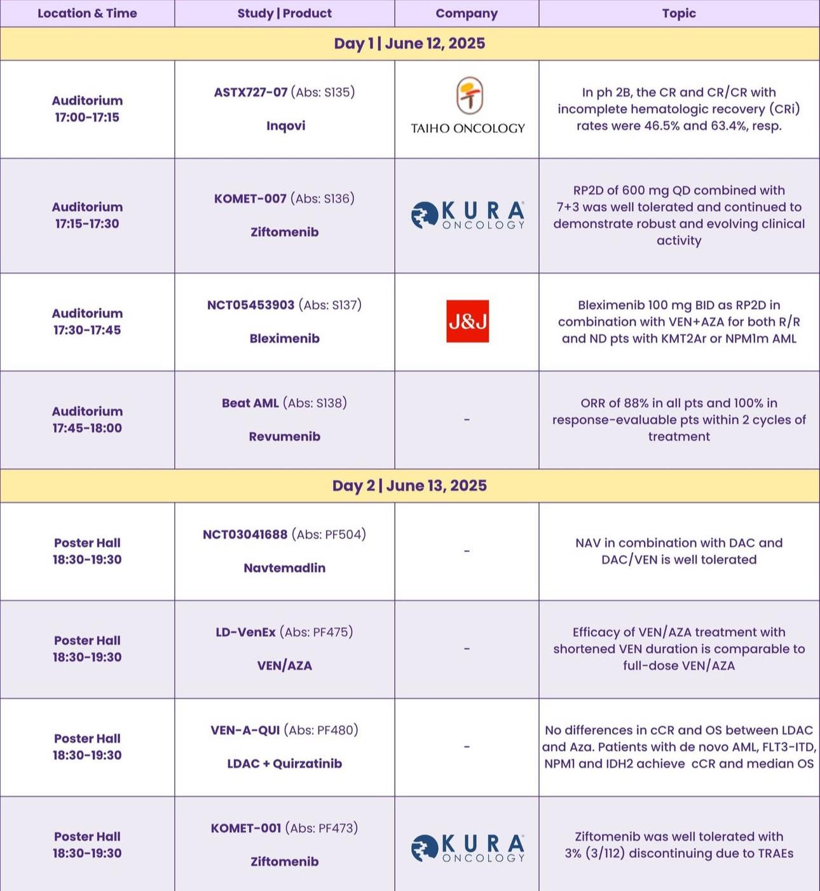
AML Çalışmaları

Slide 47
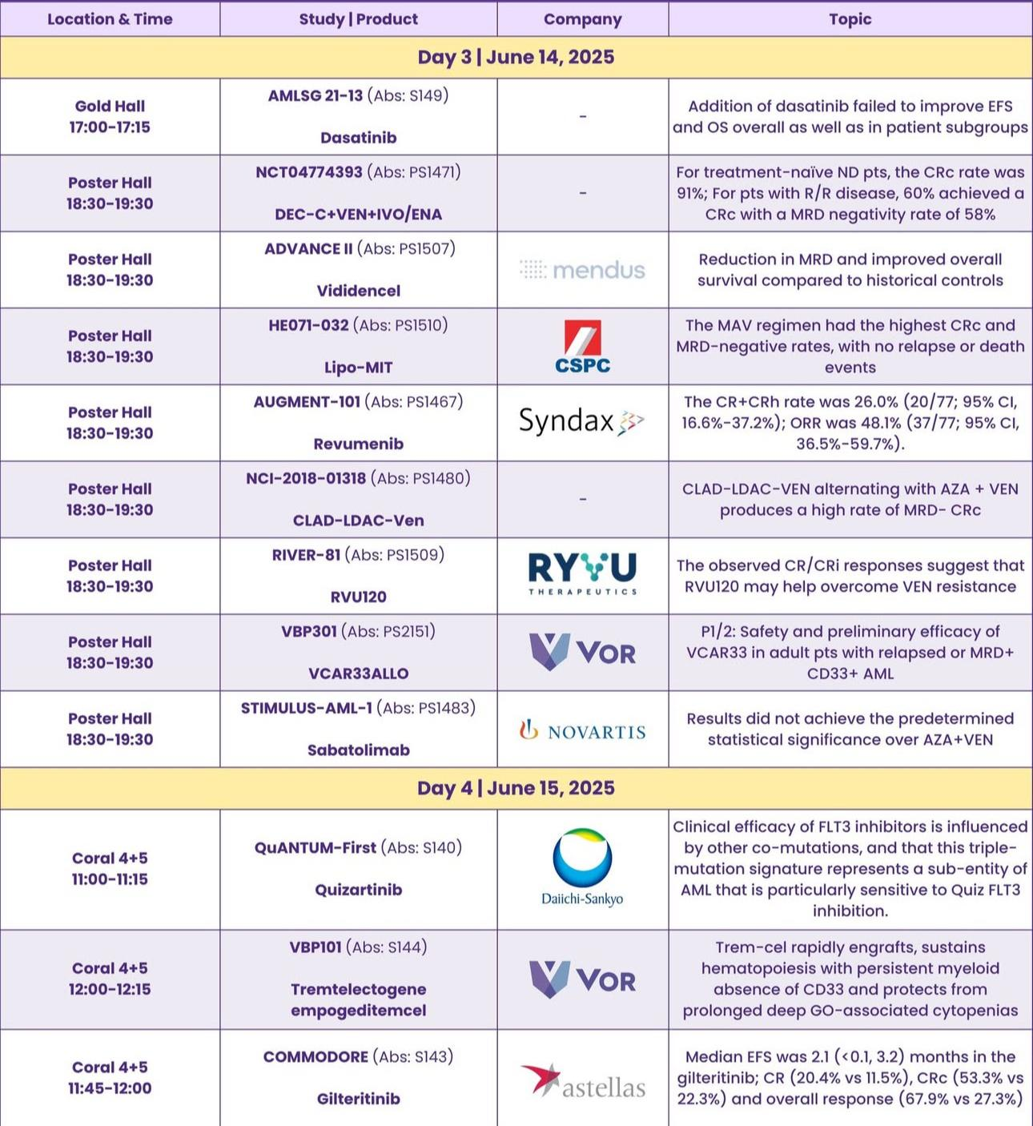
AML Çalışmaları

Slide 48
MDS

Slide 49
Yüksek Riskli MDS -BEXMAB Trial Sonuçları
Makrofaj kontrol noktası inhibitörü olan Bexmarilimab, yüksek riskli miyelodisplastik sendromlu (HR MDS) hastalarda azasitidin ile kombinasyon halinde umut verici erken sonuçlar göstermektedir.
Bu grup, özellikle HMA başarısızlığından sonra, etkili seçeneklerin az olduğu bir gruptur.
Önemli Noktalar:
Başlangıçtaki birinci basamak MDS hastalarında %100 yanıt oranı
R/ R MDS'de %80 ORR (güncellenmiş IWG2023 kriterlerine göre %65)
R/R MDS'de 13,4 aylık medyan OS - tarihsel sonuçların iki katından fazla (<6 ay)
Doz artışında doz sınırlayıcı toksisite yok
AE'lerin çoğu yönetilebilirdi; sadece %13,7'si bexmarilimab ile ilişkili
Optimum etkinlik/tolerans için 3 mg/kg ve 6 mg/kg dozları değerlendiriliyor
BEXMAB çalışması, hem birinci basamak hem de r/r HR MDS, acil karşılanmamış ihtiyacı olan hastalar için potansiyel bir immünoterapi tabanlı atılım sunuyor.

Slide 50
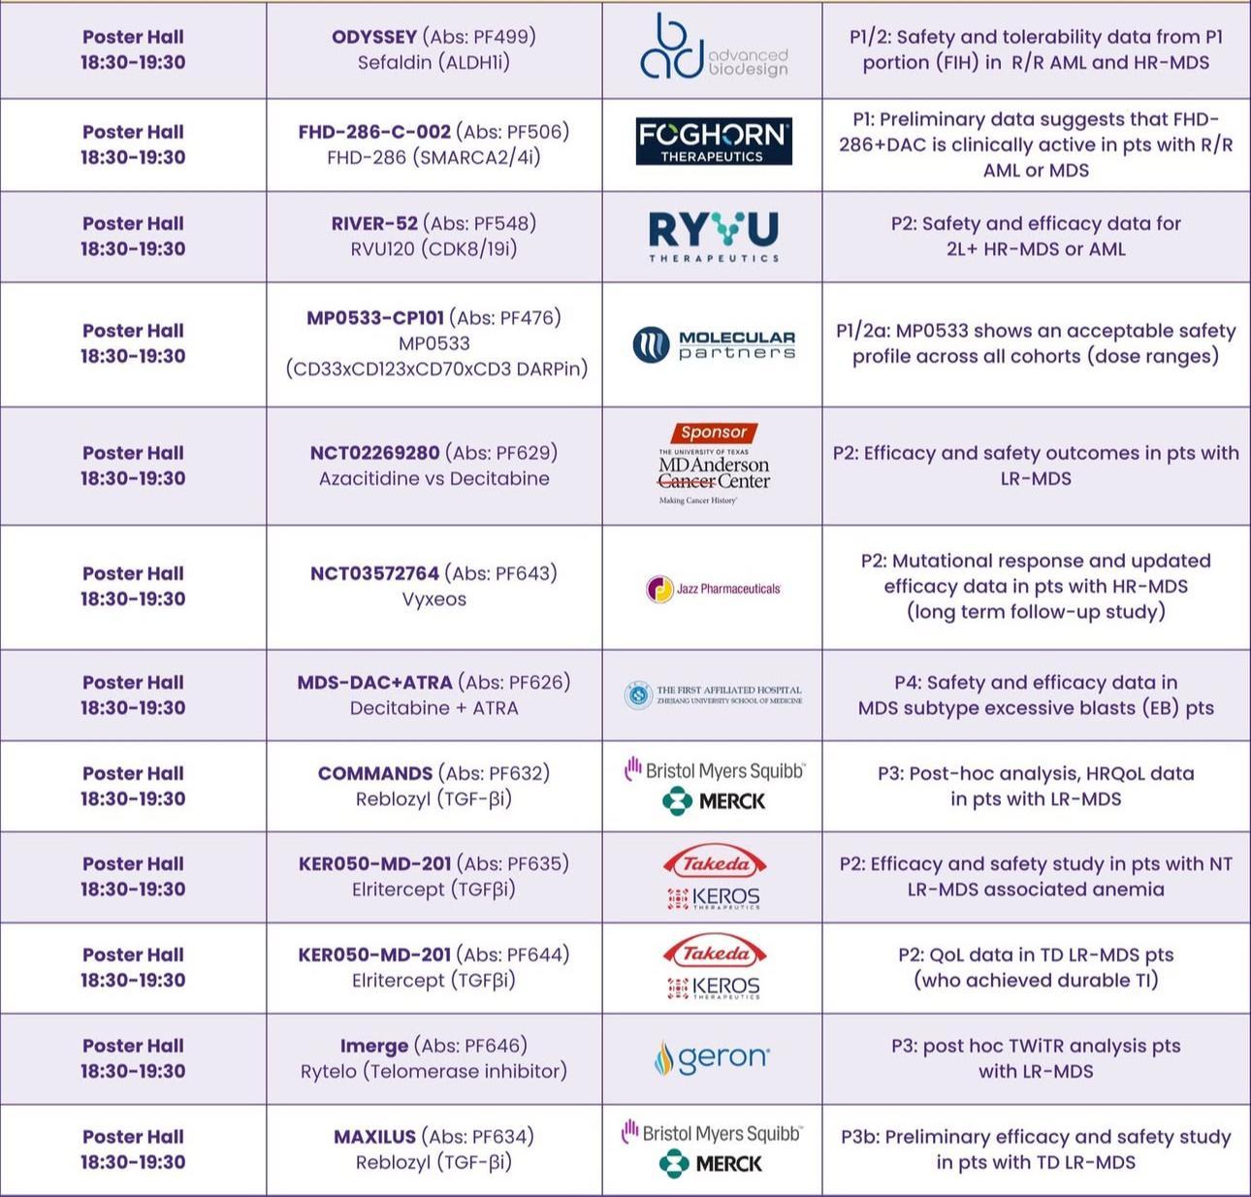
MDS Çalışmaları

Slide 51
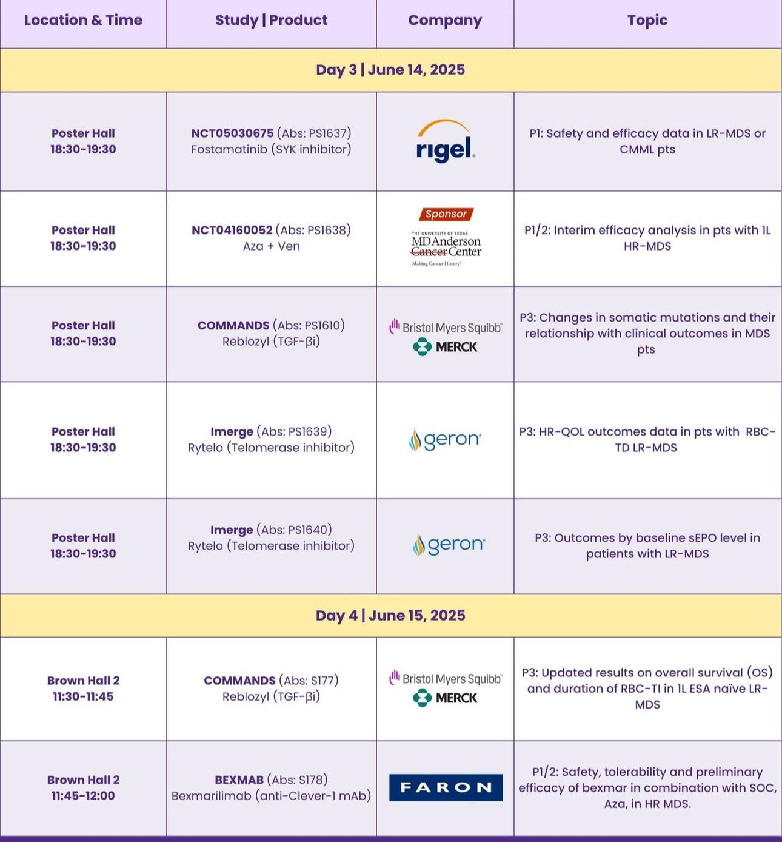
MDS Çalışmaları

Slide 52
BPDCN

Slide 53
BPDCN Hastaları için Yeni Umut
Faz 1/2 CADENZA çalışması , CD123 hedefli antikor-ilaç konjugatı olan PVEK'in blastik plazmasitoid dendritik hücre neoplazmasında (BPDCN) yüksek yanıt oranları ve yönetilebilir güvenlik sağladığını göstermektedir.
Önemli Noktalar:
%70 CR + CRc oranı
ORR: %85 genel yanıt oranı
Median OS: 16,6 ay
Kök hücre nakline köprülenenlerde %92 yanıt oranı
Nükseden/Refrakter (R/R) Sonuçlar:
%14 CR + CRc | %35 ORR
Önceki tagraxofusp'a benzer veya onsuz yanıtlar
Kılcal sızıntı sendromu veya tedaviyle ilişkili ölüm yok
En yaygın yan etki: düşük dereceli periferik ödem
Nadir, geri dönüşümlü veno-oklüzif hastalık (%2)
Her 21 günde bir kısa IV ayaktan infüzyon olarak verilen PVEK, hem yeni teşhis konulmuş hem de daha önce tedavi görmüş BPDCN hastaları için güçlü bir yeni seçenek olabilir

Slide 54
WM

Slide 55
BTK'yı Farklı Bir Şekilde Hedeflemek
Bruton Tirozin Kinaz Degradatörleri
▪ Küçük molekül, PROTAC (proteoliz hedefli kimera)
▪ BTKi direncine benzersiz yaklaşım
▪ Hücrelerde BTK proteininin degradasyonunu başlatır
▪ Kinaz'a bağlanır, E3 ubiquitin ligazına gider, kompleks degradasyona uğrar
Proteini inhibe etmekten ziyade proteini ortadan kaldırır.

Slide 56
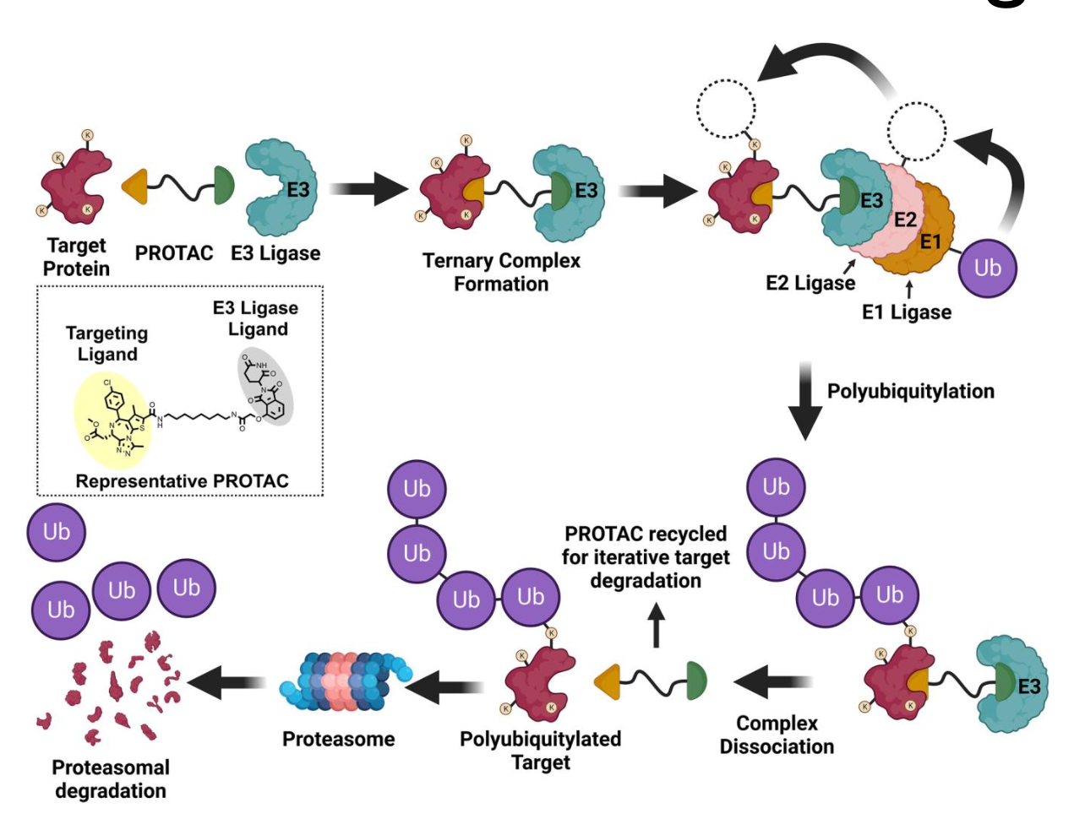
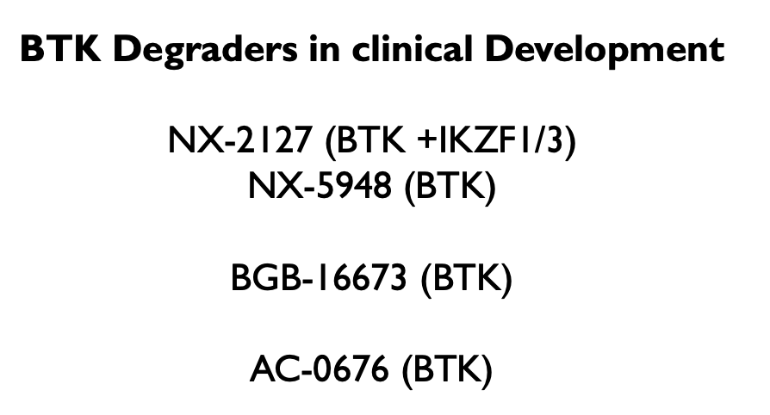
BTK Degradörleri
Kelm J et al Mol Cancer 2023

Slide 57
R/ R WM BTK Degrader Çalışmaları
 | CaDAnCe-101(P1/2) | NX-5948-301(P1a/b)
BTK Degradör | Catadegbrutinib | Bexobrutideg
N (WM) | 30 | 18
Önceki Tedavi Lineı | Ortalama 3 ( 2-11) | Ortalama 3 ( 2-5)
Etkinlik | ORR: % 89 | ORR: % 84
Güvenlik | TEAEs: % 96( herhangi bir derece) Diare: % 30 Morarma: % 26 Anemi: % 23 Ateş: % 20 Trombositopeni: % 20 | TEAEs: Diare: % 28 Morarma: % 22 Trombositopeni: % 22
EHA 2025 | Abs No: S231 | Abs No: PS 1883

Slide 58
KLL

Slide 59
R/ R KLL-SLL BTK Degrader Çalışmaları
 | CaDAnCe-101(P1/2) | NX-5948-301(P1a/b)
BTK Degradör | Catadegbrutinib | Bexobrutideg
N (WM) | 66 | 48
Önceki Tedavi Lineı | Ortalama 4 ( 2-10) | Ortalama 3 ( 2-12)
Etkinlik | ORR: % 80 CR/ Cri oranı:% 3 | ORR: % 80 mDOR: Ulaşılamadı
Güvenlik | TEAEs: % 92( herhangi bir derece) Grade 3 ve üzeri yan etki : % 10 -Özellikle nötropeni ve pnömoni | TEAEs: Diare: % 29 Morarma: % 41 Yorgunluk: % 31 Nötropeni: % 29
EHA 2025 | Abs No: S158 | Abs No: PF571

Slide 60
R/ R KLL de Yeni Bcl 2 İnhibitörleri
 | FCN-338-002 (Abs: PS1575 P1) | BGB-1147-101 (Abs: PF580, P1) | BGB-1147-101 (Abs: PF580, P1)
Rejim | FCN-338 | Sonrotoclax | Sonrotoclax + Zanu
Önceki Tedavi Sayısı | Median 2 | 3 ve üzeri sıra BTK i maruziyeti Ven maruziyeti yok | Median 1( 1-3) BTKi altında progrese olanlar dışlanmış.
ORR | ORR: % 51,9 (Genel) ORR: % 70 ( 400 mg ) | ORR: % 94,1 | ORR: % 95,7
Yan etki | Grade 3 ve üzeri TEAEs:% 32,5 | Grade 3 ve üzeri TEAEs: Nötropeni: % 38,9 | Grade 3 ve üzeri TEAEs: Nötropeni: % 27,7

Slide 61
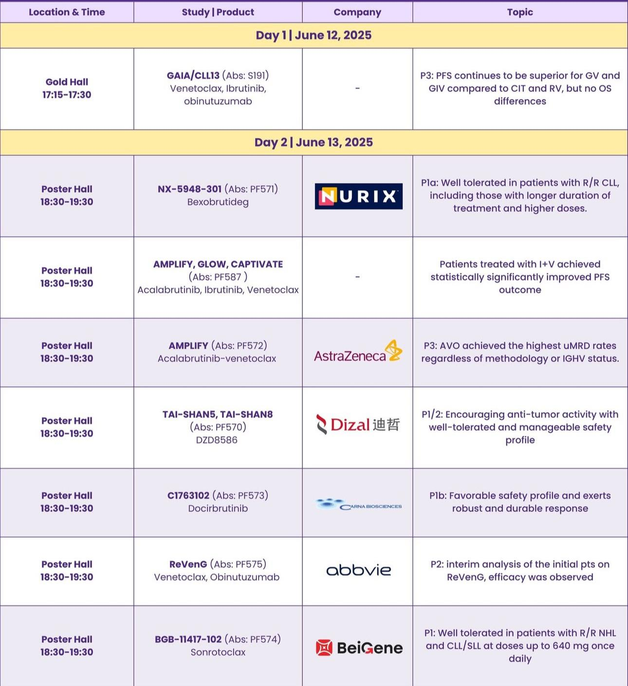
KLL Çalışmaları

Slide 62
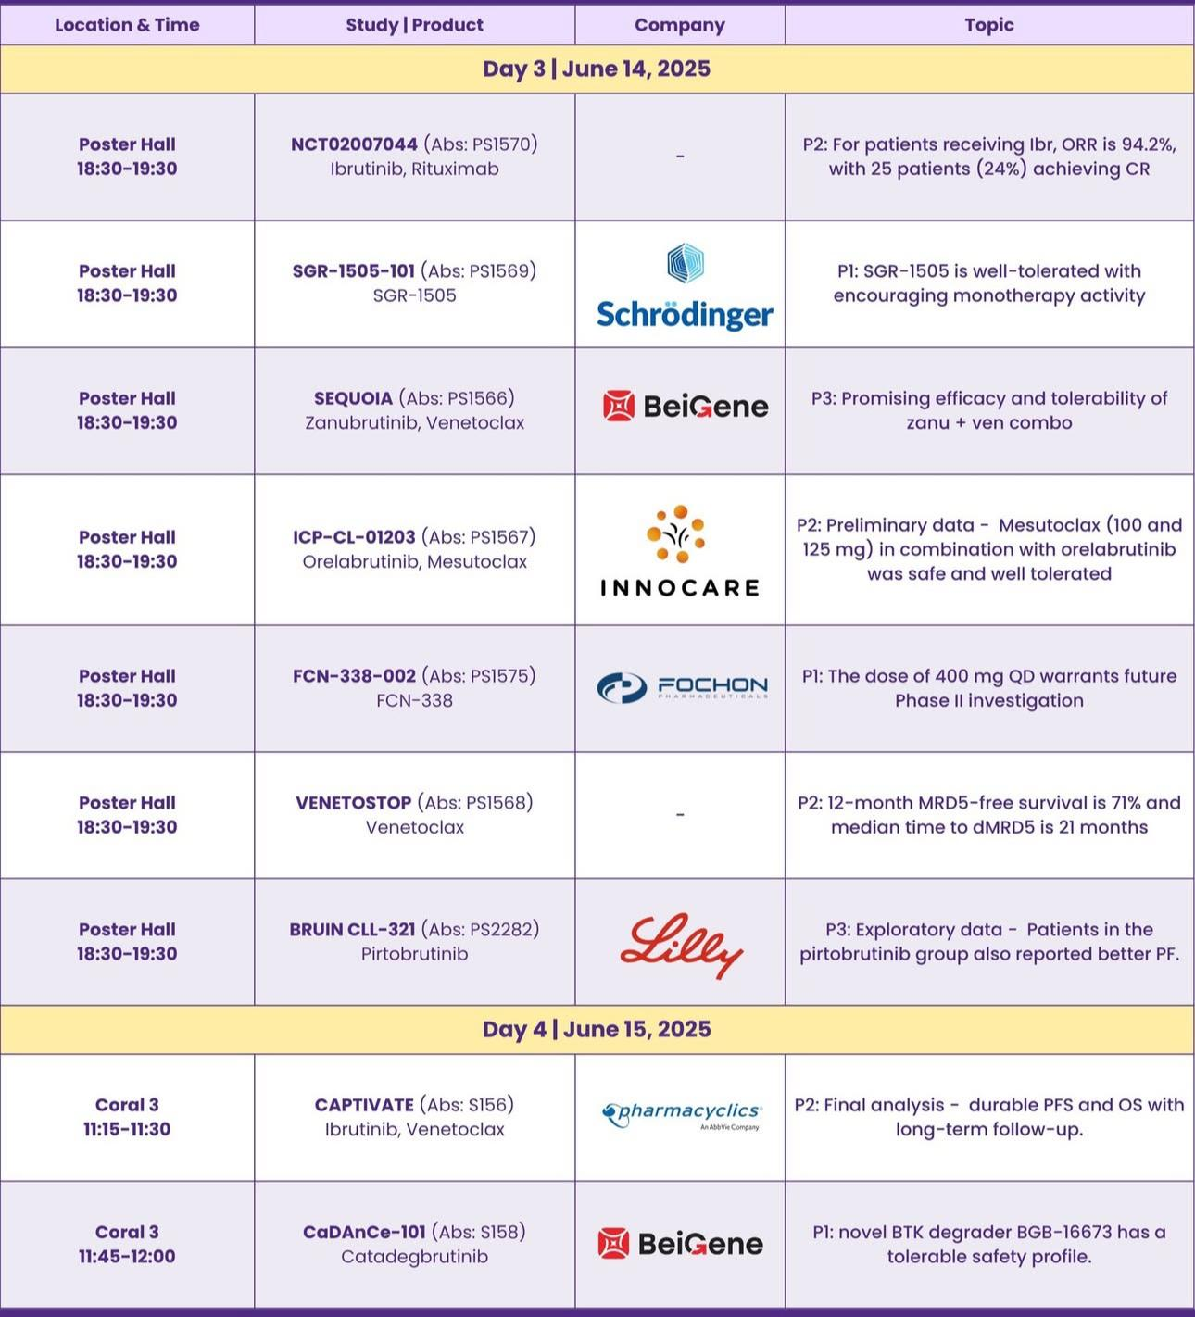
KLL Çalışmaları

Slide 63
Mantle Cell Lenfoma

Slide 64
Mantle-BTK Bazlı Çalışmalar
Çalışma | Rejim | ORR | mDOR | mPFS | mOS | Regülasyonu
ECHO (P3) 1L High Risk MCL | Aca+ Rtx+ Benda | % 89 | - | 49,5 ay | % 42 maturity | 1L, 2+ L Mantle
SYMPATİCO (P3) 1L MCL tp 53 mutasyon pozitif veya neg | İbru + Ven | % 95 | 37, 1 ay | 40,2 ay | 3 yıl: % 79
BGB 11417 -101(P1) 2L + RR MCL | Sonrotoclax + Zanu | % 79 (CR:% 70) | 17,7 ay | - | -
NCT05992597(P2) 1L MCL | Zanu+ Ritu+Len | % 93,3 | - | 1 yıl : % 93,3 | 1 yıl: % 93,3
Jinzm 004 (P2) 1L MCL | Zanu+ Ritu | % 94,9 | - | 2 yıl : % 94,9 | 2 yıl : % 100
GOIDIL (P2) cBTK exposed MCL) | Glofit+ Pirto | % 77 | - | - | -

Slide 65
NHL

Slide 66
BCL 6 Degrader Programları
 | BMS-986458 (BCL 6 LDD, Oral , P1/2) | ARV-393 (BCL6 PROTAC, Oral, P1)
Çalışma | NCT06090539 (P1/2) , FIH) | NCT06393738 (P1)
EHA 2025 | R/ R NHL doz escalasyon Faz 1 Çalışma (ABS: PF 934) | R/ R de tek ajan ve kombinasyon çalışma Abs: PF 1000)
Etkinlik | 21 Hastada ORR: % 81(N:17) CRR: % 23,8)N: 5)
Güvenlik | TEAEs: Artralji: % 19 Yorgunluk: % 16 Grade 3 ve üzeri tedaviyi bırakacak veya yarıda kesecek etkinlik görülmemiş.

Slide 67
DBBHL

Slide 68
DBBHL –ADC ler
 | Polivy (CD 79b-MMAE ADc | Zynlonta (CD 19-PBD dimer ADC) | Zynlonta (CD 19-PBD dimer ADC) | Zilovertamab Vedotoin (ROR 1-MMAE –Faz 3)
Çalışma | R-Pola-Glo (P2) | LOTIS 5 ( Lonca-T + Ritu). (P3) | LOTIS 7 ( Lonca-T + Glofit). (P1b) | Waveline-003 (ZV+ R-Gemox)
EHA 2025 | Abs: S248 | Abs: PS 1957 | Abs: PS 1911 | Abs: PS 1924
Popülasyon | 1L DBBHL ( elderly/ Unfit) | 2L+ TIE R/ R DBBHL | 2L+ R/ R DBBHL | 2L+ CAR T/ OKİT ineligible DBBHL
Sonuçlar | ORR: % 90 CMR: % 82 Tedavi sonu hastaların % 90 ı yaşamakta | ORR: % 80 (CR % 50) mPFS: % 8,3 ay m DOR: 8 ay | ORR: % 93 (CR % 86) | ORR: % 56 (CR % 50) m DOR: 8,7 ay 6 ay OS: % 78
Güvenlik | 61 hastada grade 3 ve üzeri yan etki CRS: % 21-çoğunlukla düşük derece | % 55 grade 3 ve üzeri yan etki | % 5 grade 3 ve üzeri yan etki | % 65 grade 3 -5 yan etki

Slide 69
R-GemOx lu ADC li Kombinasyonlar
 | Polargo. (Pola + R-GemOX ) P3 | waveLINE-003(ZV + R-GemOX). P 2/ 3
ADC Hedefi | Polivy-CD 79b-MMAE | Zilovertamab vedotoin –ROR1-MMAE
Popülasyon | 2L + TIE R/R DLBCL | 2L + CART/ ASCT –ineligible R/R DBBHL
ORR | % 52,7 ( CRR % 40,3) | % 56,3 ( CRR % 50)
mDOR | - | 8,7 ay
PFS | PFS: 7,4 ay ( 18,7 aylık takipte ) | -
OS | mOS: 19,5 ay ( 24,6 aylık takipte) | 6 aylık OS: % 78,8
AEs | Grade 3-4 Aes: % 57,7 Ciddi Aes: % 38,3 | Grade 3-5 Aes: % 65

Slide 70
Epcoritamab + R-ICE
Rituksimab, İfosfamid, Karboplatin ve Etopozid (R-ICE) ile birlikte deri altına uygulanan T hücresiyle etkileşimli bispesifik bir antikor olan epcoritamab'ı değerlendiren Faz Ib/II EPCORE NHL-2 çalışması Kol 10 denemesinden yeni sonuçları paylaştı.
OKİT e uygun R/R DLBCL olan yetişkin hastalarda araştırılıyor.
%87'lik genel yanıt oranı (ORR),
%65'lik tam yanıt oranı (CR) ve
%23'lük kısmi yanıt (PR) gösterdi.
Hastaların çoğunluğu (%65) OKİT oldu..
Altıncı ayda,
Yanıtların tahmini %81'i devam ediyordu,
Hastaların %74'ü ilerleme göstermemişti ve
Hastaların %100'ü hayattaydı

Slide 71
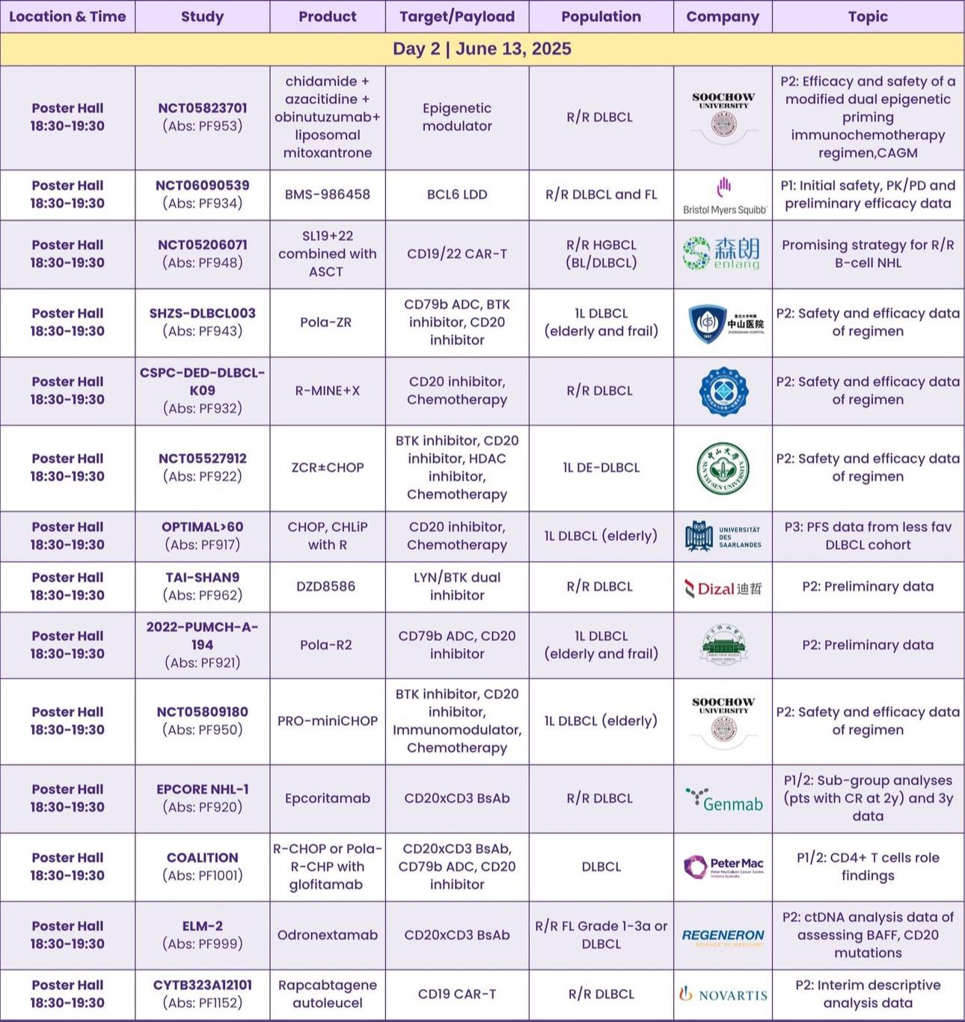
DBBHL Çalışmaları

Slide 72
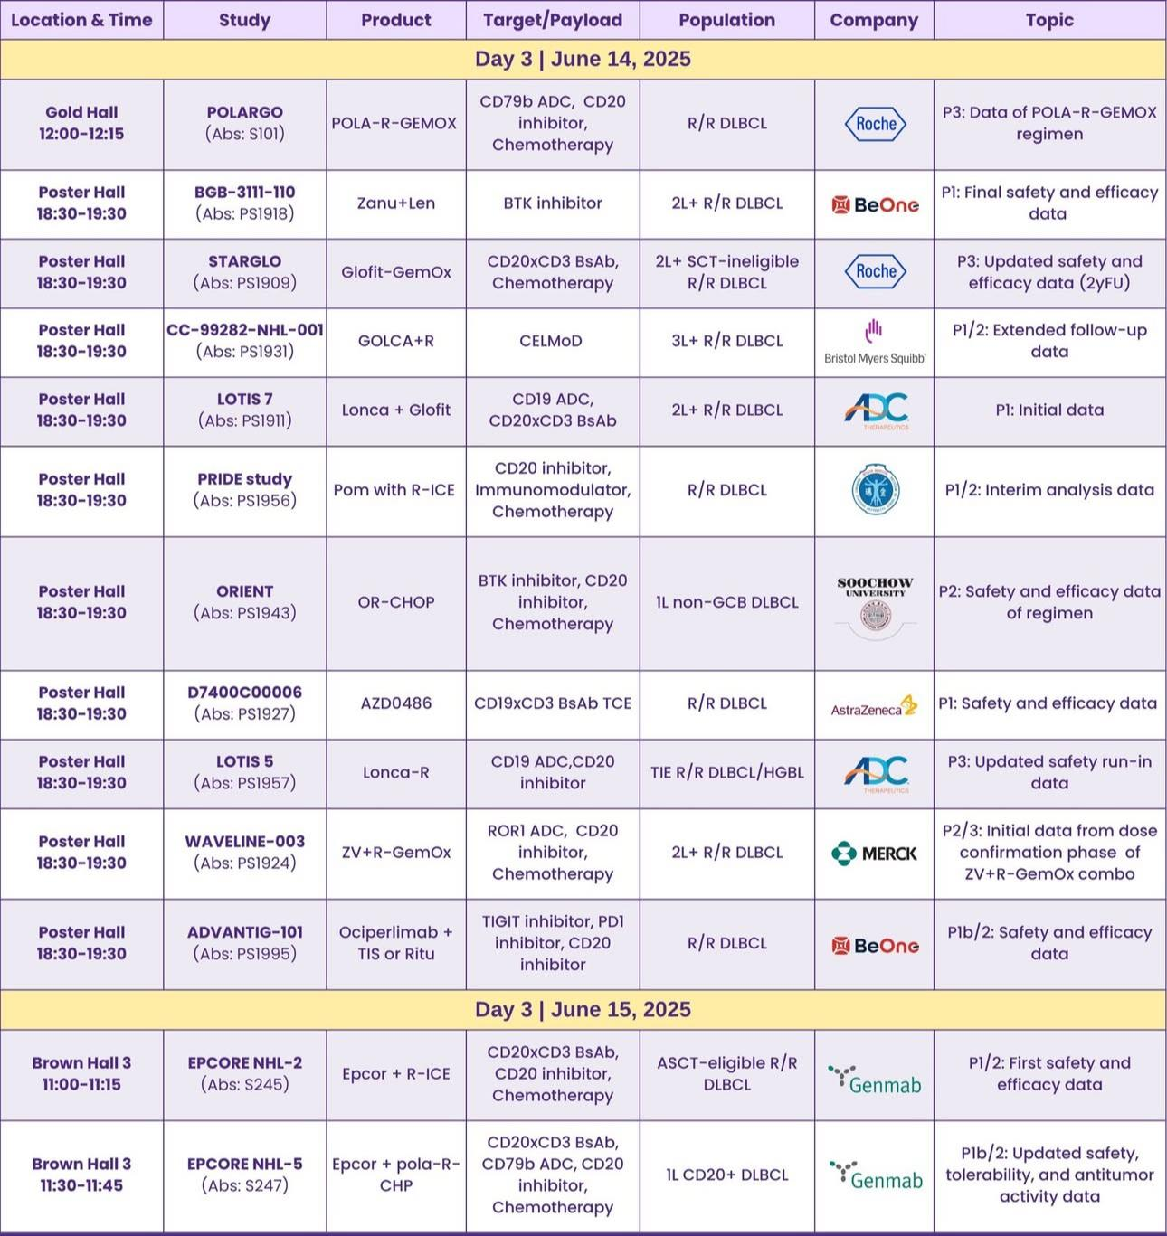
DBBHL Çalışmaları

Slide 73
Foliküler Lenfoma

Slide 74
FL de CD 20x CD 3 TCE
 | ELM-2 (P2) | EPCORE NHL-1, NHL-3 (P1/2) | GO29781 (P1/2) | NCT05489276
Ürün | Ordspono (CD 20xCD 3 BsAb ) | Epkinly (CD 20xCD 3 BsAb ) | Lunsumio (CD 20xCD 3 BsAb ) | TQB2825 (CD 20xCD 3 BsAb )
Popülasyon | 3L + R/R FL | 3L + R/R FL | 3L + R/R FL | 3L + CD 20 + R/R FL
EHA 2025 | Abs: S 235 2 yıllık FU Data | Abs: PF 881 3 yıllık FU Data | Abs: PF 883 Etkinlik Datası | Abs: PF 879 Güvenlik ve Etkinlik Datası
Etkinlik | ORR: % 80,5 (CR % 74) mPFS: 23 ay m DOR: 26 ay mOS: 54,2 ay | ORR: % 84,6 (CR % 67) MRD Neg: % 70,2 | ORR: % 78 (CR % 60) mPFS: 24 ay genel CR olanlar PFS: 53, 2 ay 42.Ay PFS: % 41 42.Ay CR olanlarda OS: % 94 | ORR: % 80 (CR % 60) mPFS: NR 12 Ay PFS oranı: % 76 12.Ay DOR Oranı: % 90
Güvenlik | Grade 3 ve üzeri yan etki: % 86 Ciddi enfeksiyonlar: % 45 ICANS 1 hastada grade 2 | Grade 3-4 Enfeksiyon: % 34 | Enfeksiyon Yan etkisi: % 50 Ciddi Enfeksiyon: % 20 CRS: 3 yıllık takip sonuçlaıryla uyumlu | Grade 3 ve üzeri yan etki; Nötropeni: % 22 Lenfopeni: % 17 CRS: % 36 ICANS yok

Slide 75
FL da 2L + Çalışmalar(TCE Dışı)
 | CC-99282-NHL-001 (P1/2) | ELARA (P2) | İnMIND (P3 ) | BELLWAVE -003 (P2)
Ürün | Golcadomide (CELMoD) | Kymriah (CD 19 CAR T Cell ) | Monjuvi (Anti CD 19 mAb ) | Nemtabrutinib (BTKi )
Popülasyon | 3L + R/R FL | 3L + R/R FL | 3L + R/R FL | Öncesinde çok sıra tedavi almış R/R FL
EHA 2025 | Abs: PS 1879 Genişletilmiş FU Data | Abs: PS 2150 4yıllık FU Data-Yüksek risk R/ R FL | Abs: S 230 Etkinlik Datası | Abs: PS 1887 Genişletilmiş FU Data
Etkinlik | Golca Mono: ORR: % 67 (CR % 42) mPFS: 23 ay Golca+ RTx: ORR: % 94 (CR % 63) | ORR: % 84,6 (CR % 67) MRD Neg: % 70,2 | ORR: % 78 (CR % 60) mPFS: 24 ay genel CR olanlar PFS: 53, 2 ay 42.Ay PFS: % 41 42.Ay CR olanlarda OS: % 94 | ORR: % 80 (CR % 60) mPFS: NR 12 Ay PFS oranı: % 76 12.Ay DOR Oranı: % 90
Güvenlik | Grade 3 ve üzeri yan etki: Nötropeni: % 60 | 19 hasta öldü. Yeni güvenlik sinyali yok. | TEAEs: % 99 Grade ¾ AE: % 71 Ciddi AE: % 36 | Grade 3/5 yan etki: % 41 Herhangi bir derece AE: % 91

Slide 76
Hodgkin Lenfoma

Slide 77
Yaşlı HL -NAVD
Nivolumab + AVD Kombinasyonu: Yaşlı Hastalarda Etkinlik ve Tolerabilite
•Katılımcılar:
40 yaşlı klasik HL hastası (≥60 yaş).
•Tasarım:
Hastalar, 6 kür standart dozda AVD (doksorubisin, vinblastin, dakarbazin) ve 240 mg nivolumab (her 2 haftada bir) tedavisi aldı.
•Sonuçlar:
3 yıllık progresyonsuz sağkalım (PFS): %79.
3 yıllık genel sağkalım (OS): %97.
Ciddi tedaviye bağlı advers olaylar (derece 3/4): %50;
  en yaygın olanlar nötropeni (%30),
  anemi (%10) ve
  febril nötropeni (%8).
Tedavi kesilme oranı: %10

Slide 78
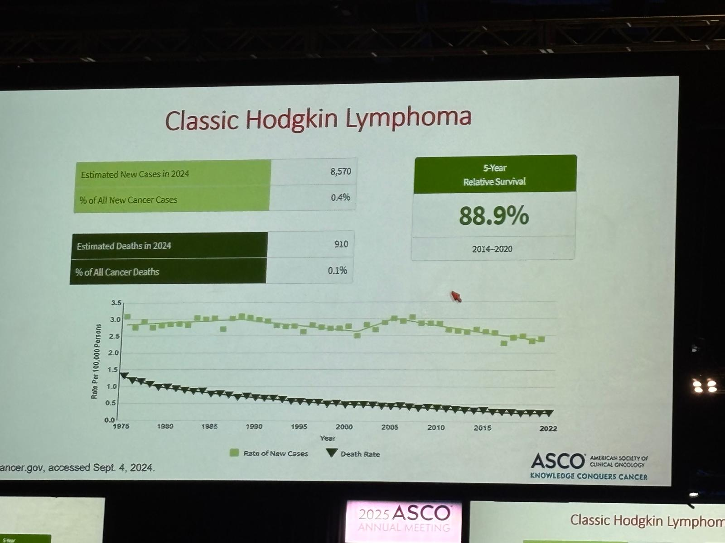
Yaşlı HL -NAVD

Slide 79
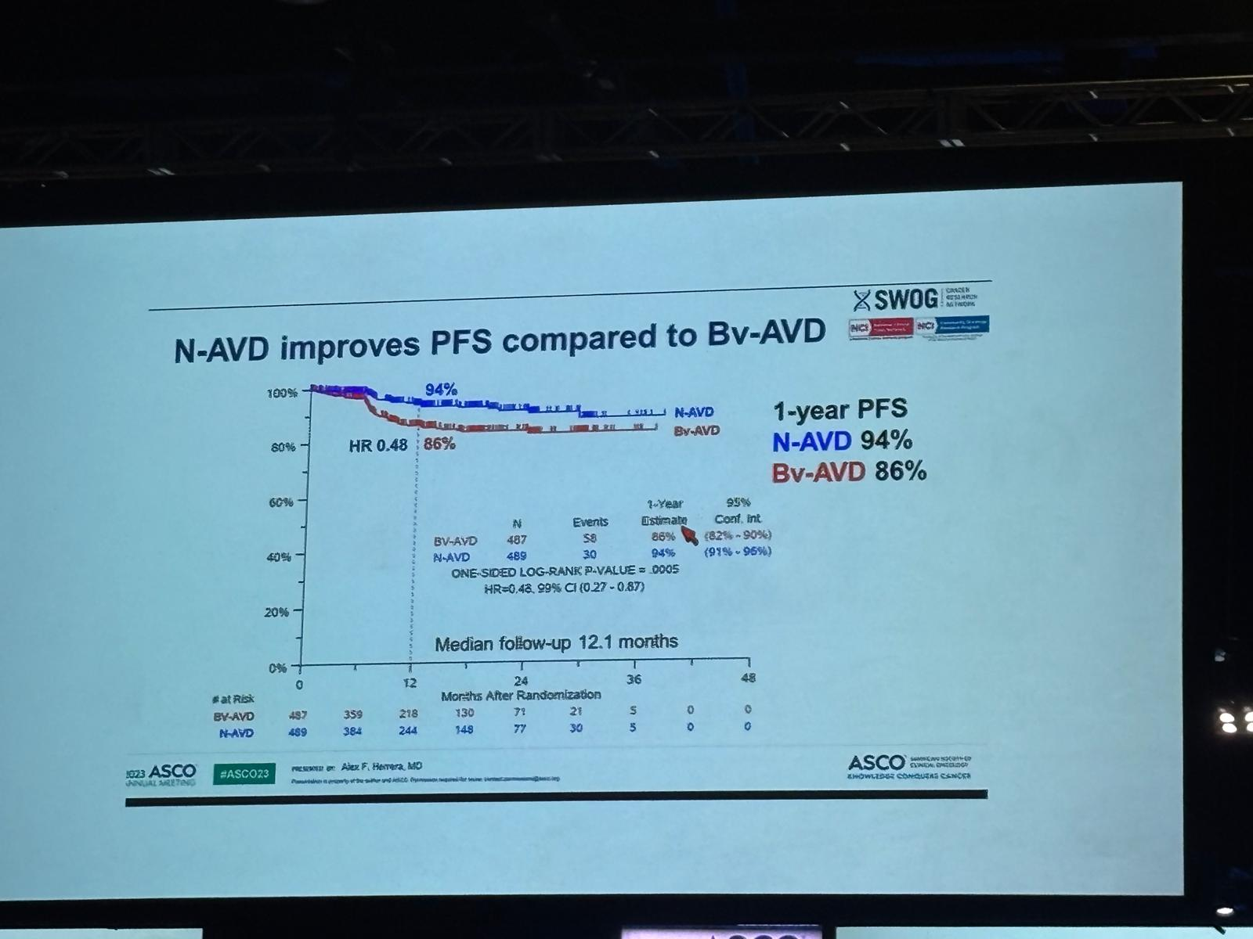
Yaşlı HL -NAVD

Slide 80

Lenfoma Bispesifikler

Slide 81


Lenfoma Trispesifikler

Slide 82

Lenfomada Car T Sonuçları

Slide 83

Lenfoma ADC ler

Slide 84
Multiple Myeloma

Slide 85

Risk Grupları
OKİT sonrası 18 ay içinde nüksetmeyle karakterize fonksiyonel HR (Yüksek Risk) kabul edilir.
Hematology 2024 | ASH Education Program

Slide 86
IMS/ IMWG –Yüksek Risk Konsensusu
Del 17p
In more than % 20 of sorted plasma cells
tp 53 mutasyonu
No threshold VAF
Biallelik del (1p32)
t (4; 14) or t (14; 16) or t(14; 20)
2 Among.
B2M>- 5,5 mg/ L
Eğer creatinin < 1,2 mg/ dL
Gain/ amp 1q
Monoallelik del (1p32)

Slide 87

Mayo Sınıflama

Slide 88
CEPHEUS ve PERSEUS Çalışmalarında
DVRD vs VRD in Karşılaştırılmalı Sonuçları
 | PERSEUS P3 , TE NDMM. (Abs:PS1712) | CEPHEUS P3 , TIE NDMM. (Abs: PS 1730)
Rejim | D-VRD + DR idame vs VRD+ R İdame | Dara VRD vs VRD
Takip | Median 47,5 aylık takip | Median 58,7 aylık takip
Yanıt Derinliği | Dara VRD ile belirgin daha yüksek CR ve üstü yanıtlar | CR ve üstü yanıt : % 80,6. vs % 61,4
MRD Neg | >12 ay: % 64,8 vs % 29,7 > 24 ay: % 55,8 vs % 22,6 | 10-5 MRD: % 60,4 vs % 39,3 10-6 MRD: % 45,8 vs % 26,9
PFS | Median ulaşılamadı. 12 ay ve üzeri sürdürülebilir MRD negatifliğnde daha yüksek | NR vs 49,6 ay 54 aylık PFS Oranları: % 69 vs % 48
OS | - | OS DVRD lehine. HR: 0,66
Fonksiyonel Yüksek Risk Oranları | % 3,1 vs % 6,8 | -
Mesaj | 2/ 3 hasta 12 ay üzerinde devam eden MRD neg ulaştı. 4 yıllık PFS> % 95, 24 ay ve üzeri MRD neg DVRD kolunda 2,5 kat daha fazla | TIE grupta, Dara VRD kolunda CR ve Üzeri yanıtlar % 80,6, hastaların % 70 i hayatta ve PFS: 4,5 yıl

Slide 89
Isatuximab IV Bazlı TE ve TIE Rejimler
Çalışma | IMROZ P3 (Abs: PS1722, PF750, PF729) | IsKia (Abs: S208)
Popülasyon | TIE NDMM | TE NDMM
Rejim | Isa VRD / Isa Rd vs VRD/Rd | Isa KRd vs KRd
Etkinlik | 1q21+ liğinde PFS yararı Plazmasitoma , EMD de artmış etkinlik | 10-6 MRD neg full doz konsolidasyon sonrası: % 67 vs % 48 1 yıllık sürdürülmüş MRD negatifliği hafif konsolidasyonda: % 52 vs % 38
Güvenlik | Yeni güvenlik sinyali uyarısı yok. | Hafif konsolidasyon grubunda: Grade 3-4 hematolojik yan etkiler Nötropeni: % 17 vs % 18 Trombositopeni: % 2 vs % 3

Slide 90
Isatuximab s.c Bazlı Çalışmalar
Çalışma | IRAKLIA, P3 (Abs: S203) | ISASOCUT , P2 (Abs: PS1746) | IZALCO , P2 (Abs: PS1726)
Popülasyon | TIE NDMM | TIE NDMM | 2L + RRMM
Rejim | Isa SC –OBI+ Pd vs Isa IV+ Pd | Isa SC -VRD | Isa SC -Kd
Etkinlik | ORR: % 71 | 8 aylık ; VGPR ve Üstü Yanıt: % 87,8 CR ve üzeri yanıt: % 24 MRD Neg 10-5: % 35 MRD Neg 10-6: % 27 | ORR: % 79,7 VGPR ve üsti Yanıt: % 62, 2 CR ve üstü Yanıt: % 21,6
Güvenlik | IR yan etki düşük | IRRs: % 9,5 Nörolojik yan etki: % 47,3 | Grade3 ve üzeri TEAE: % 54,1 Ciddi TEAE: % 40,5

Slide 91
R/ R MM de Early Trispesifik Antikorlar( TsAbs)
 | ISB 2001 (BCMA-CD 38-CD 3) | JNJ-79635322 (BCMA-GPRCD5D -CD 3)
Çalışma | TRIgnite-1 (Abs: PF 719) | NCt05652335 ( Abs: S 100)
Önceki Tedavi Sayısı | Ortalama 6 sıra( 3-11) | Ortalama 4
ORR | % 74 ( dokuz dozu alanlarda) % 84 ( daha öncesinde CAR T veya bispesifik almamışlarda) % 73 ( öncesinde CD 38, BCMA Alanlarda) | % 86,1 (RP2D de) % 100 ( BCMA, GPRC5D naif olanlarda)
Güvenlik | Ciddi AE: % 33 CRS: % 69 No DLTs | Grade 1 ve üzeri: % 99 CRS: % 59 5 DLTs

Slide 92
R/ R MM de Ciltacell-Anitocell
 | Carvykti (BCMA CAR T) | Anitocabtagene autoleucel (BCMA CAR T)
Çalışma | CARTİTUDE 1 (Abs: S 192) | İMMagine 1 ( Abs: S 201)
Önceki Tedavi Sayısı | 5L + R/R MM | 4L + R/R MM
Etkinlik | 5 yıl üzeri long term data: mOS: 60,6 ay % 33 hasta progresyonsuz pozisyonda Daha önceki data: mPFS: 34,9 ay ORR: % 97 | 2 ay ve üzeri takipte: ORR: % 97 CR/ sCR: % 62 MRD 10-5: % 93 12 aylık DOR: % 75 12 aylık PFS: % 78 12 aylık OS: % 96 Median OS/ PFS/ DOR a ulaşılamadı.
Güvenlik | 5 yılın üzerinde, 3 yeni ikinci primer malignansi(1 AML) Yeni hareket veya nörokognitif hastalık görülmedi. | Grade 3 ve üzeri sitopeni; Nötropeni: %54 , Anemi: %22 ,Trombositopeni: % 20 CRS herhangi grade: % 83 ICANS herhangi grade: % 9 –Grade 3: % 1

Slide 93
GPRC5D-Hedefli Tedaviler
 | Talvey | Talvey | Talvey | SAR446523 | JNJ-5322 | Arlocabtagene autoleucel
Yapı | GPRC5DxCD3Bsab | GPRC5DxCD3Bsab | GPRC5DxCD3Bsab | Anti GPRC5D ADCC enhanced mAB | Trispesifik BCMA/ GPRC5D/ CD 3 | GPRC5D hedefili CAR T
Çalışma | TRIMM-3 | Redirect TT-1 | MonumenTAL 1 | NCT06630806 | NCT05652335 | QUINTESSENTIAL
Hastalık Alanı | RRMM | RRMM with EMD- 90 hasta | TCE RRMM | 4L+ RRMM | RRMM | TCE/ QCE RRMM
Detaylar | Paz 1 b Cetrelimab ile kombi. N: 44 mFU: 10 ay | Paz 1/ 2 Teclistamab ile kombi. N: 90 mFU: 12,6 ay | Paz 1/ 2 TAL vs RWPC mFU: 38 ay | Faz I N: 82 doze escalasyon | FAZ 1 mFU: 8,2 ay öncesinde ortalama 4 sıra tedavi almış. | Faz II tek infüzyon 150x 10 6 CAR T hücresi N: 138. ilk hasta Mart 2024
Yanıtlar | ORR: % 70 VGPR ve üzeri: % 66 6 aylık DOR: % 93, PFS: % 72 | ORR: % 79 CR ve üzeri: % 52 9 aylık ; DOR: % 75, PFS: % 64, OS: % 80 Önceden CAR-T tedavisi görmüş hastalarda %83 OR %78'inde CRS (hepsi derece 1/2) %12'sinde ICANS (çoğunlukla hafif) | ORR: % 74 | Çalışma devam etmekte | ORR: % 86 VGPR ve üzeri: %75 Anti BCMA ve GPRC%D naiflerde; ORR: % 100 VGPR ve üzeri: %89 Grade 3 ve üzeri CRS yok | Çalışma devam etmekte
“Talvey Çalışması, bugüne kadarki EMD ye karşı en özgül çalışma”

Slide 94
Myelomada Kanser Aşısı
Oslo Üniversitesi Hastanesi'nde (OUS) multipl miyelomda TG01 Faz I/II klinik çalışmasından ara verileri sundu.
Sonuçlar, TG01 aşısı için klinik etkinliğe dair ön sinyalleri gösteriyor ve mükemmel bir güvenlik profilini doğruluyor, böylece karşılanmamış önemli bir tıbbi ihtiyaç için klinik geliştirmeye devam etmek için gerekçe sağlıyor.
Çalışma, standart idame tedavisinin tamamlanmasından sonra ölçülebilir hastalığı kalan 20 KRAS veya NRAS mutasyonlu multipl miyelom hastasında monoterapi olarak TG01/QS-21 aşılamasını test etmek için OUS ve Circio arasındaki bir iş birliğiydi.
Amaç, TG01 tarafından indüklenen mutant RAS'a karşı T hücresi yanıtlarının klinik faydayı artırıp artıramayacağını değerlendirmek.

Slide 95

Myelomada Bispesifikler

Slide 96


Myeloma Trispesifikler

Slide 97

Myelomada Car T Çalışmaları

Slide 98


Myeloma ADC Çalışmaları

Slide 99
KML

Slide 100
KML de Kinaz İnhibitörü
Kronik miyeloid lösemi (KML) hastalarında ELVN-001'i değerlendiren Faz I ENABLE klinik çalışmasından güncellenmiş, olumlu veriler ortaya koydu.
ELVN-001, KML hastalarında onkojenik sürücü olan BCR::ABL gen füzyonunu özel olarak hedeflemek üzere tasarlanmış, güçlü, oldukça seçici, potansiyel olarak sınıfının en iyisi küçük molekül kinaz inhibitörüdür.
28 Nisan 2025'teki son tarih itibarıyla hastaların büyük çoğunluğu (%80) ~29 haftalık medyan tedavi süresiyle çalışmaya devam etmektedir.
Kayıtlı hastalardan tipik BCR::ABL1 transkriptleri olan ve T315I mutasyonları olmayan 53'ü 24. haftada majör moleküler yanıt (MMR) açısından değerlendirilebilir durumdaydı.
53 değerlendirilebilir hastanın 25'i (%47) 24. haftada MMR'deydi,
41 hastanın 13'ü (%32) MMR'ye ulaştı ve
12 hastanın 12'si (%100) MMR'yi korudu
Son TKI'lerine dirençli olanlardan 34 hastanın 14'ü (%41) 24. haftada MMR'deydi
Daha önce asciminib veya ponatinib ile tedavi edilenlerden 34 hastanın 12'si (%35) 24. haftada MMR'deydi
MMR'ye ulaşan veya koruyan tüm hastalar veri kesintisi sırasında hala MMR'deydi

Slide 101
Esansiyel Trombositoz

Slide 102
ET Çalışmaları
 | SURPASS ET (P3) | ChiCTR2400090838 (P2) | INCA 33989-101/ 102 (P1)
İlaç | Besremi (monoPEG –IFN alfa 2 b) | OB 756( JAK i) | INCA 33989(anti mut CALR m Ab)
Popülasyon | 2L ET (HU ye İntoleran/ rezistan) | Jak inh naiv ET (HU veya IFN intoleran) | Mut CALR ET ( ET tedavisine intoleran veya rezistan)
EHA 2025 | Abs: S102 | Abs: PS1631 | Abs: LB4002
Sonuç | % 42,9 PE ye ulaşma Düşük tedaviye ara verme oranı: % 4,4 Ropeg hastalarının %43'ü anagrelid ile %6'sına kıyasla kalıcı yanıt elde etti | 24.Haftada CHR: % 25 Sürdürülmüş CHR oranları: % 28 at EOC 12 HR Oranları: % 81 | ORR: % 79 ( CR: % 66) Hematolojik yanıtlar 4.haftada görülmeye başlandı) 8 hafta üzeri sürdürülmüş; CR: % 57 CR + PR: % 68
Güvenilirlik | % 2,2 yan etki Polisitemi vera için onay almış olan ropeg, ET için ikinci basamak tedavi olarak üstün bir potansiyel göstermektedir | Grade 3 ve üzeri; Anemi: %13,5 Lökopeni: % 2,4 Trombositopeni: %1,2 | TEAEs: % 81 %88'inde mutCALR alel yükü azaldı.

Slide 103

Surpass ET (Yüksek Risk )

Slide 104

Surpass ET
Ropeg hastalarının %43'ü anagrelid ile %6'sına kıyasla kalıcı yanıt elde etti.

Slide 105
Pre-Fibrotik veya Düşük/Orta-1Riskli Myelofibrozisli hastalarda
Ropeginterferon alfa-2b'nin (Ropeg-IFN-α2b) in Yeni Verileri
Kan sayımı yanıtları: Hemoglobin – %76,2
WBC – %79,4, Trombositler – %100
JAK2V617F VAF azalması: %44
CALR VAF azalması: %43
Dalak boyutunda azalma: %53
Belirtilerde iyileşme (≥%50 MPNSAF-TSS azalması): %42
Yan etkilerin çoğu hafif ila orta şiddetteydi ve yorgunluk, saç dökülmesi ve hafif karaciğer enzim yükselmeleri içeriyordu
Ropeg-IFN-α2b, erken evre MF'de güçlü klinik, hematolojik ve moleküler aktivite göstermekte olup, olumlu bir güvenlik profiline ve hastalığın ilerlemesini geciktirme potansiyeline sahiptir.

Slide 106

Myelofibrozis Çalışmaları

Slide 107

Myelofibrozis Çalışmaları

Slide 108

Polisistemia Vera Çalışmaları

Slide 109

TEŞEKKÜRLER

